Slide 1
SMART Incident
SMART Incident
SMART Observation
SMART Observation
SMART Observation
SMART Observation
SMART Patrol
SMART Observation

Slide 2
SMART Incident
SMART Observation
SMART Observation
SMART Observation

Slide 3
Wildlife Health Event
(SMART Incident)
Wildlife
(SMART Category)
Animal
(SMART Category)
Livestock - Domestic Species
(SMART Category)
Site Description
(SMART Category)
Animal
(SMART Category)
Samples
(SMART Record within a SMART Category)
Samples
(SMART Record within a SMART Category)

Slide 4
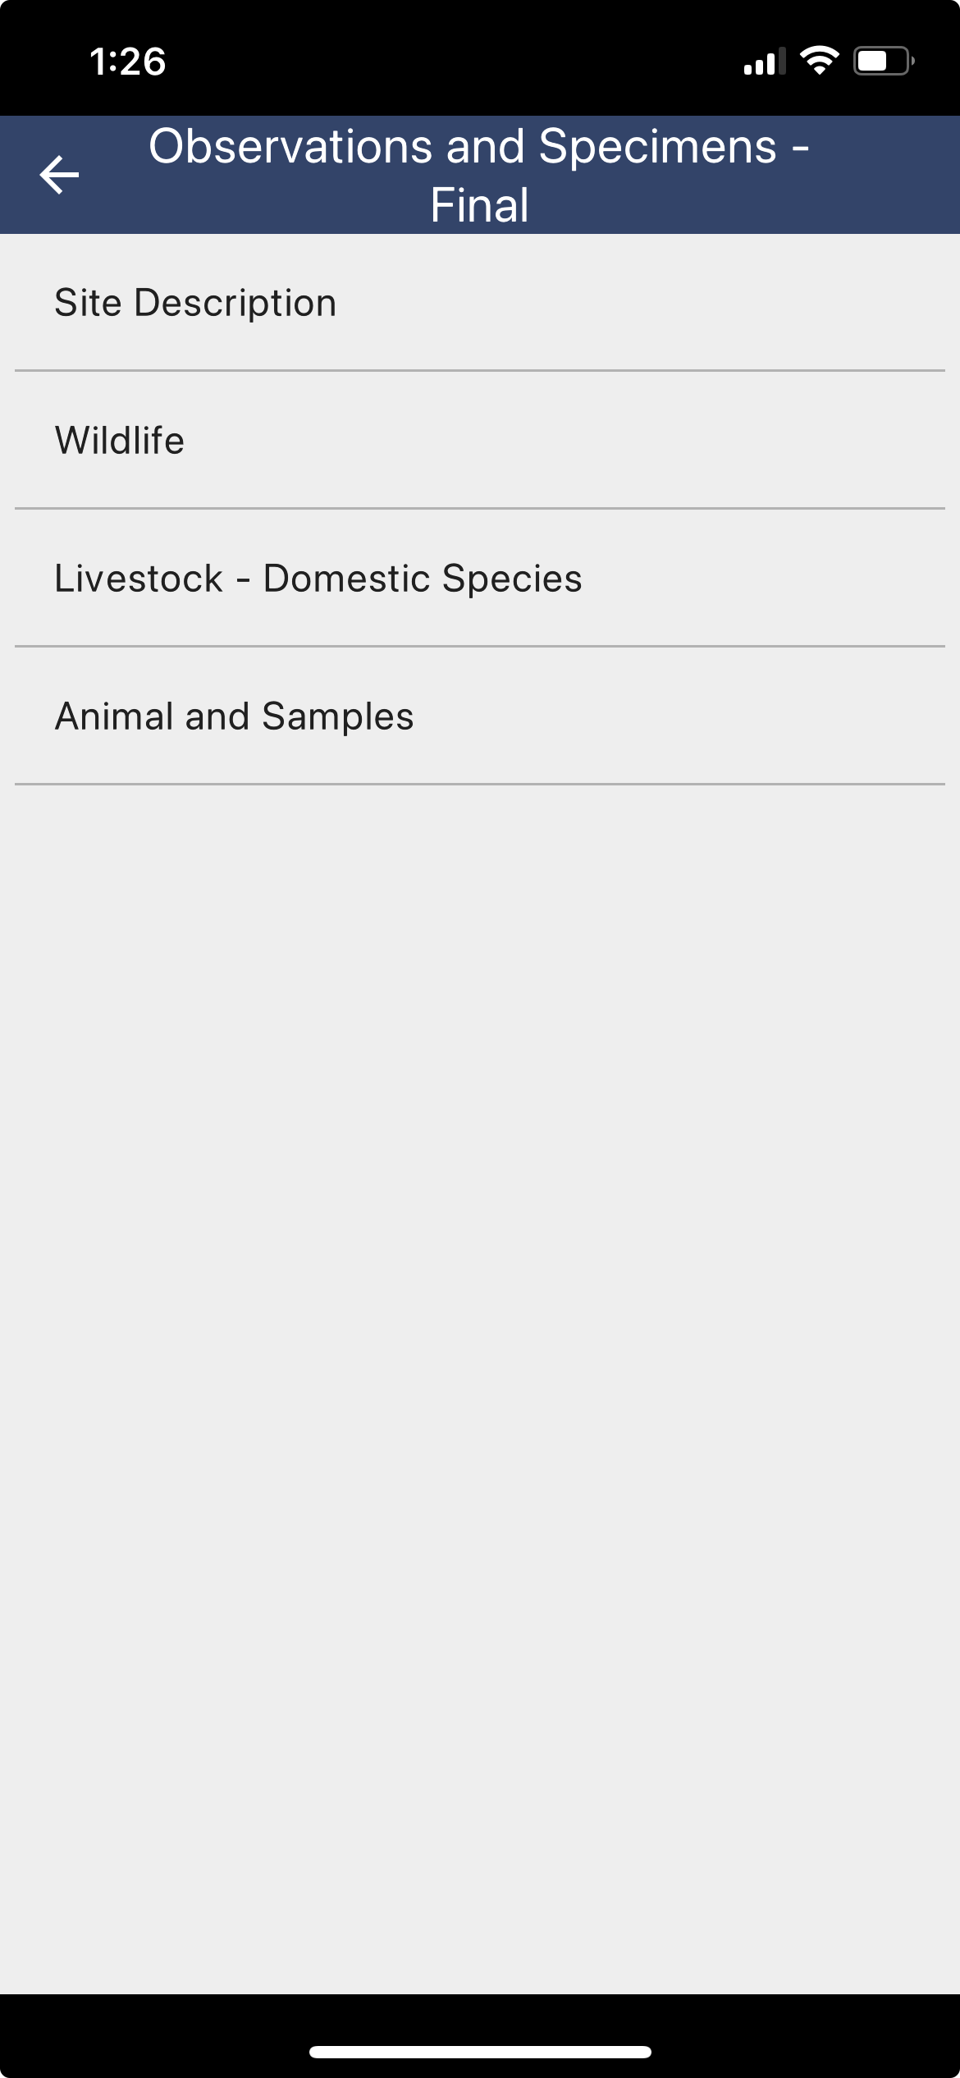

Slide 5
Carcasses found on the southern shore of a pond
Pesticide
Pollution
Sampled Duck
Waterfowl
Species
SMART Incident
Site Description
Animal and Samples Category
Wildlife Category

Slide 6
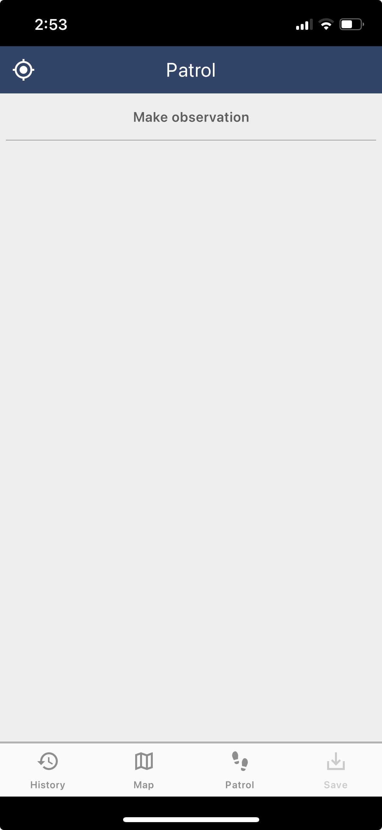
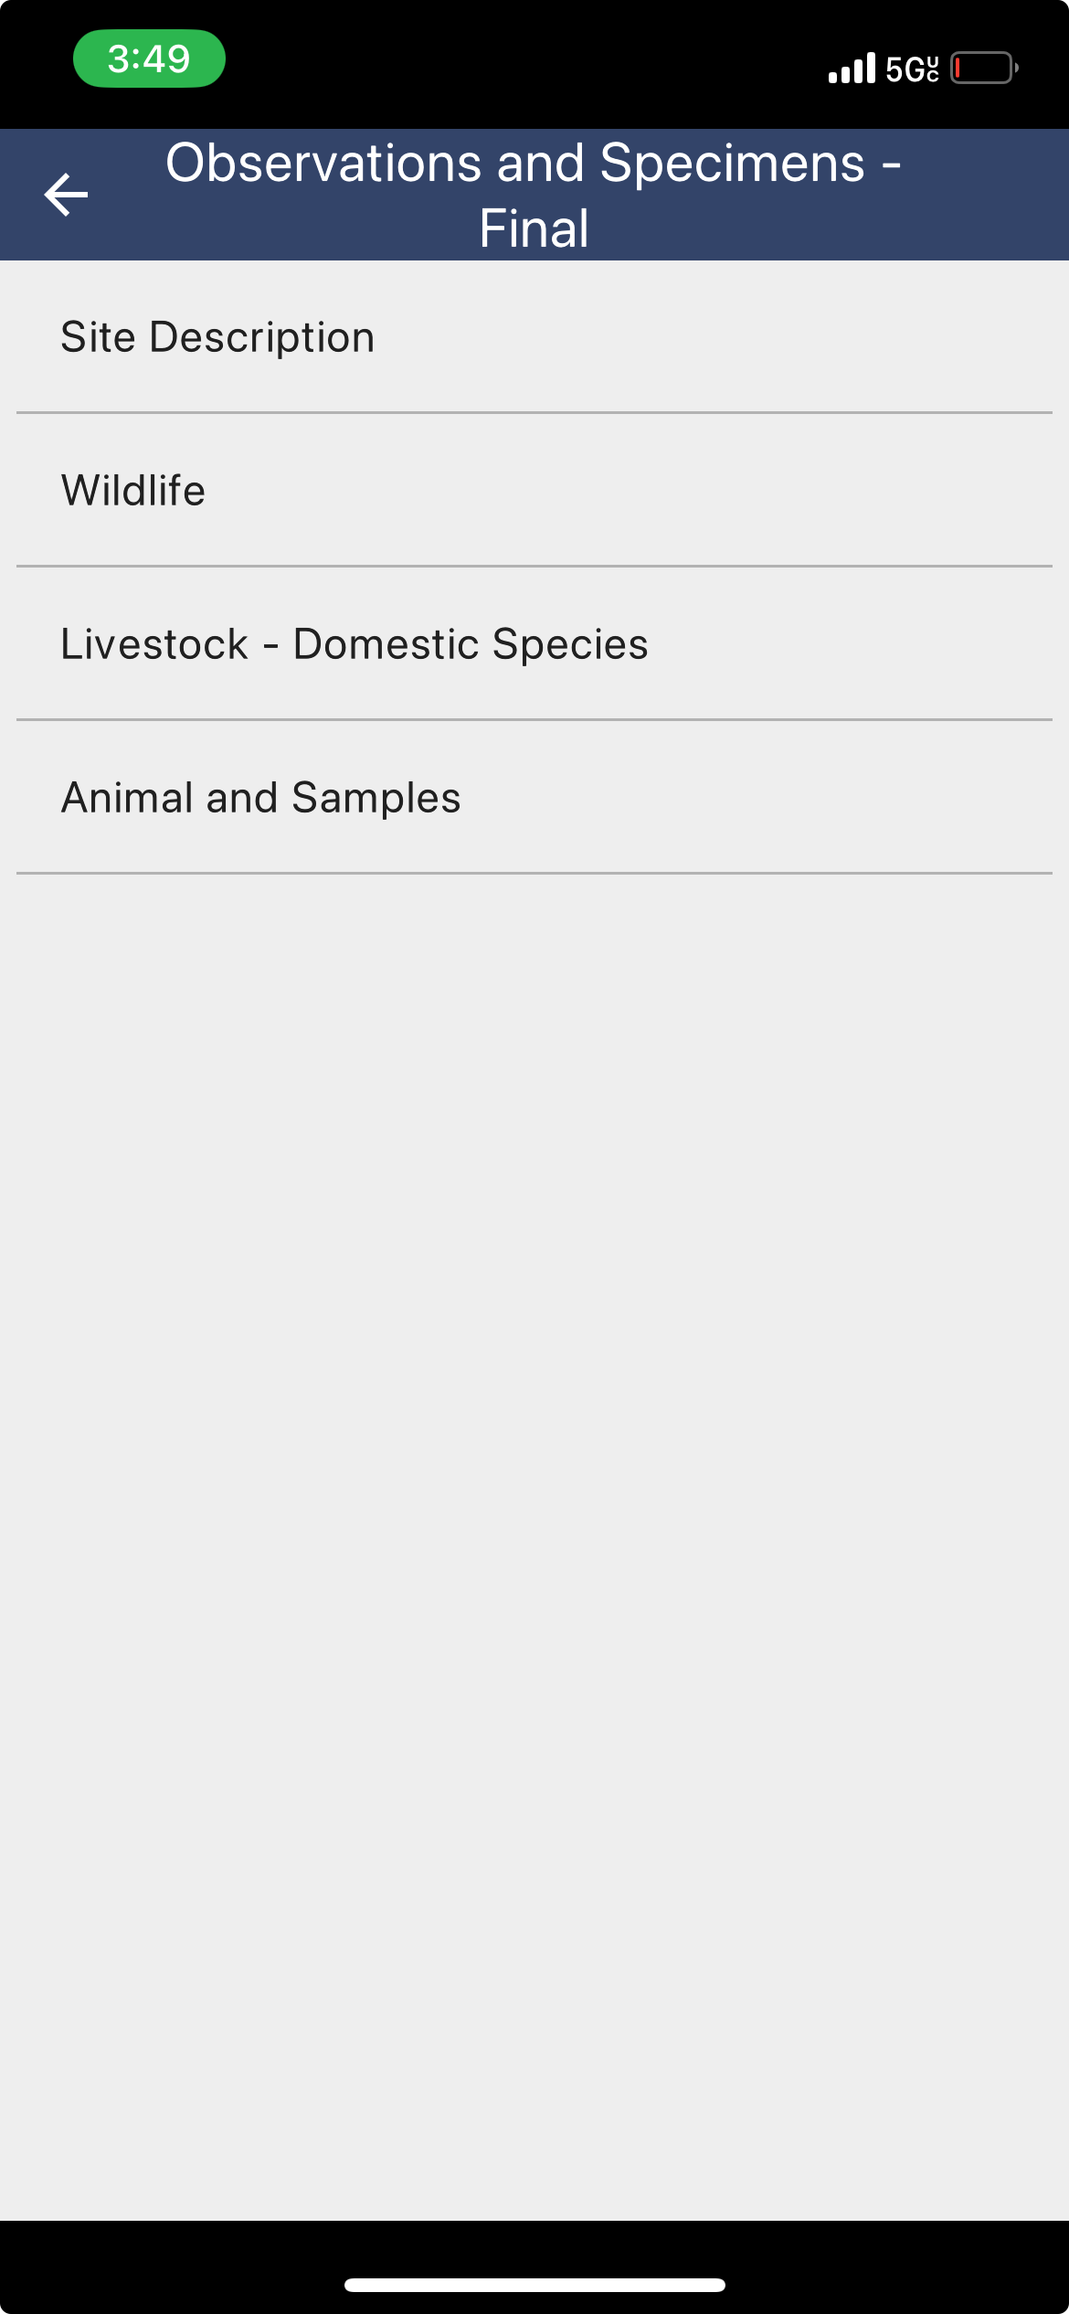

Slide 7
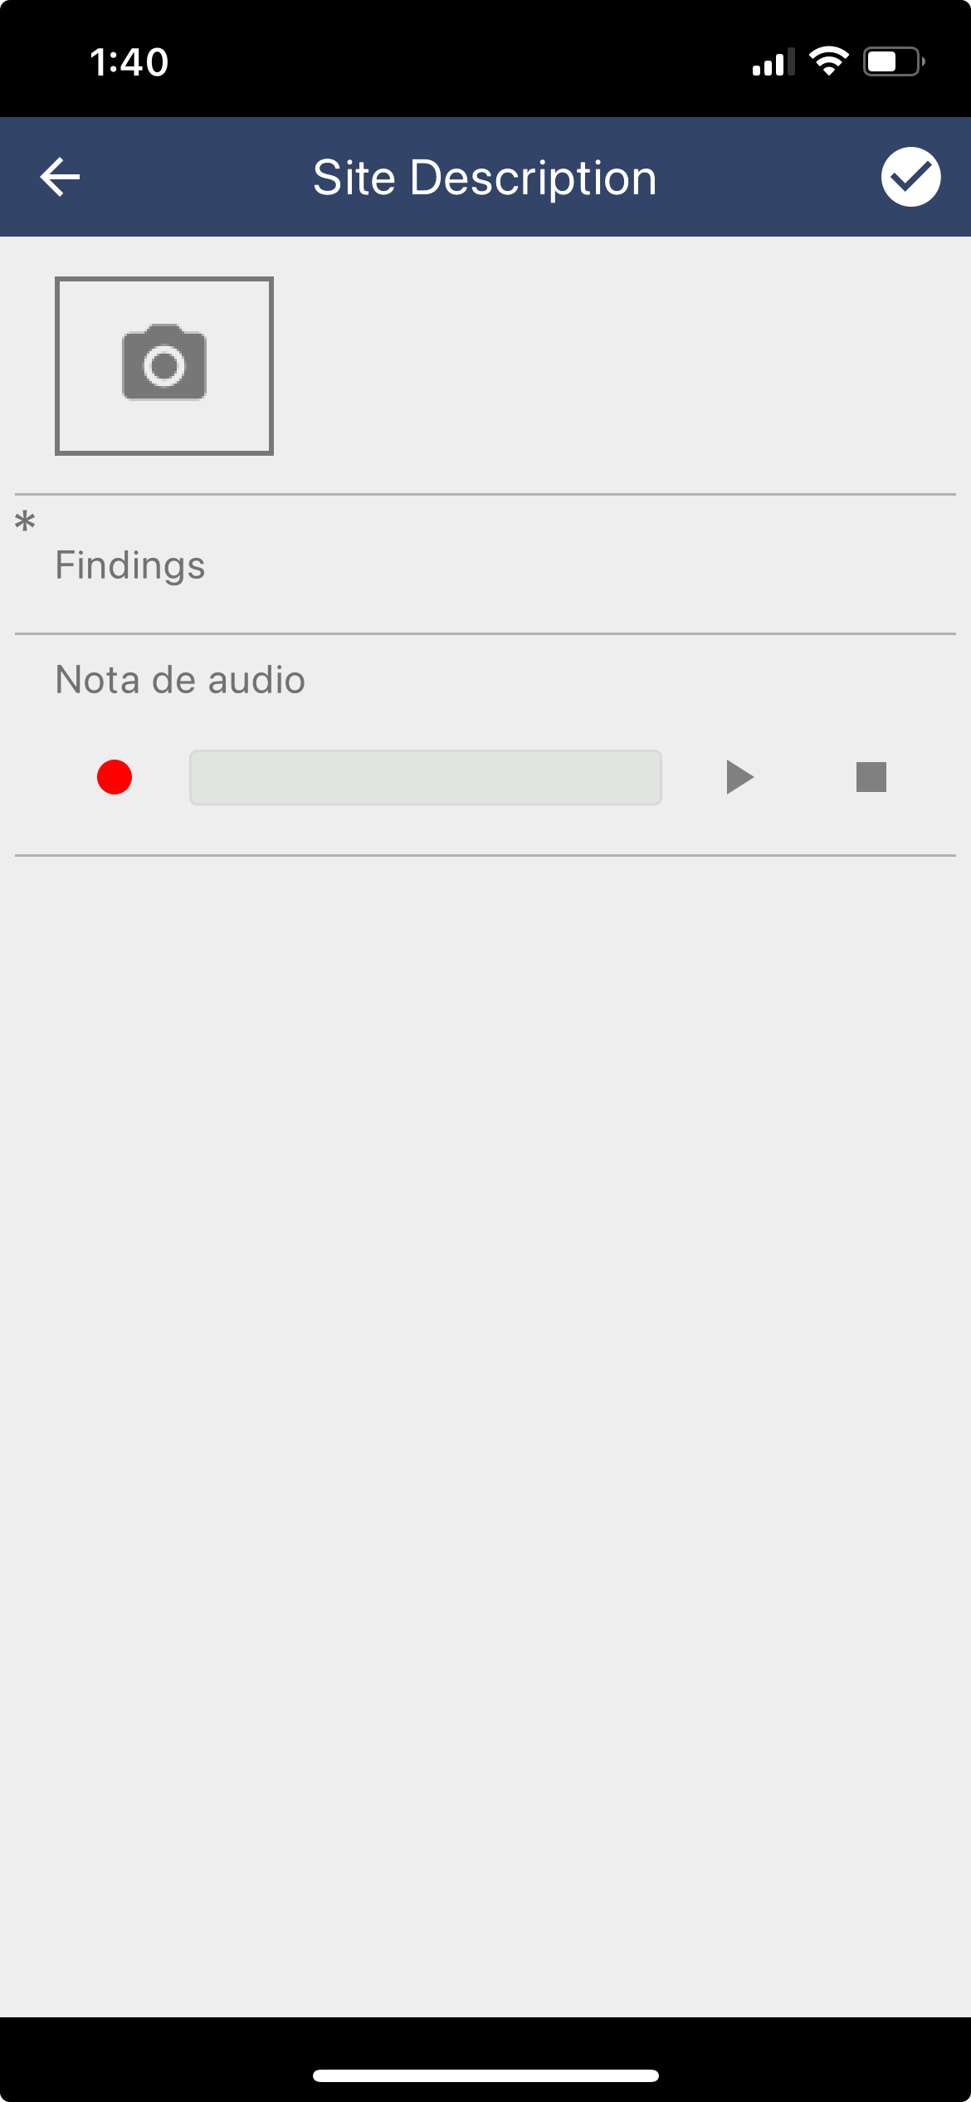
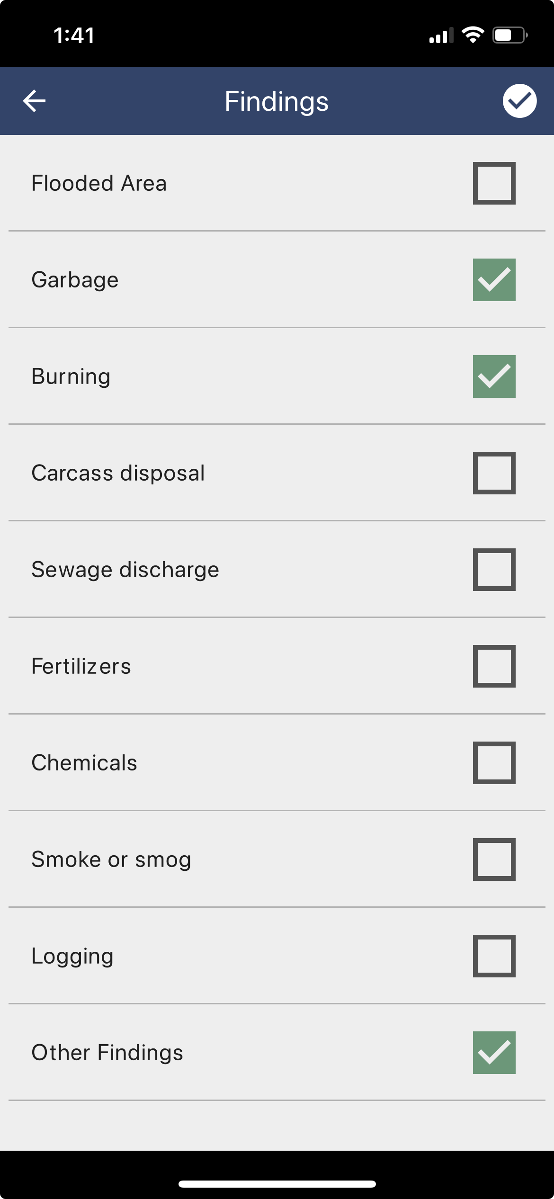
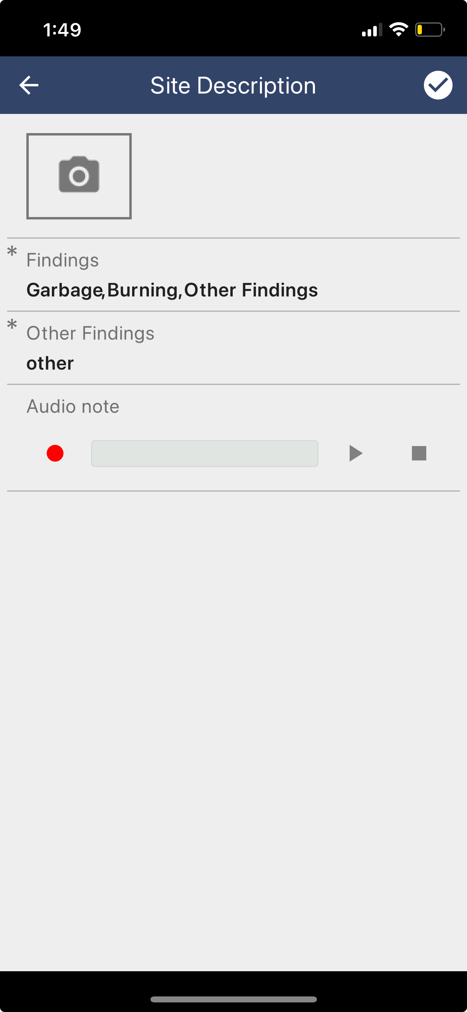

Slide 8
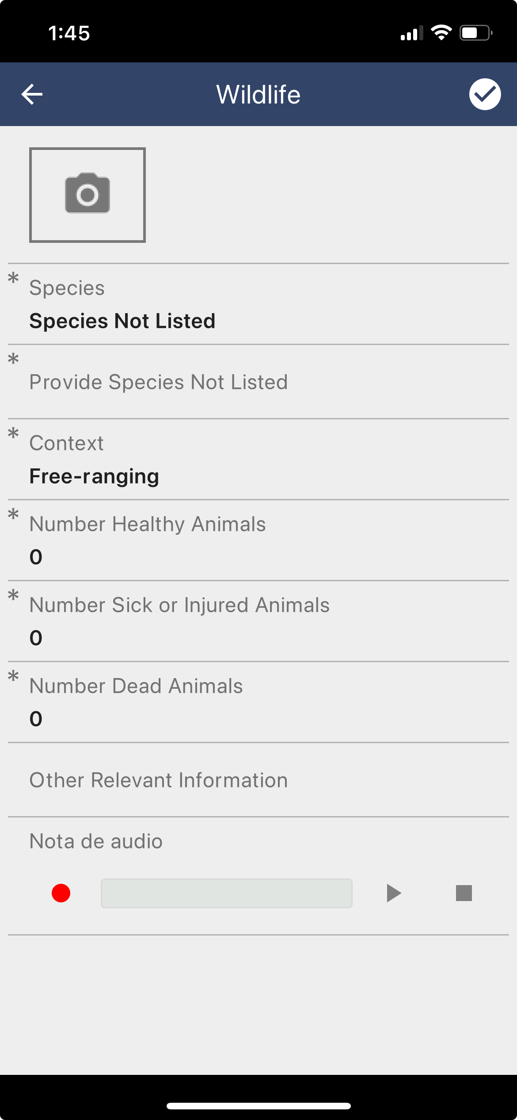

Slide 11
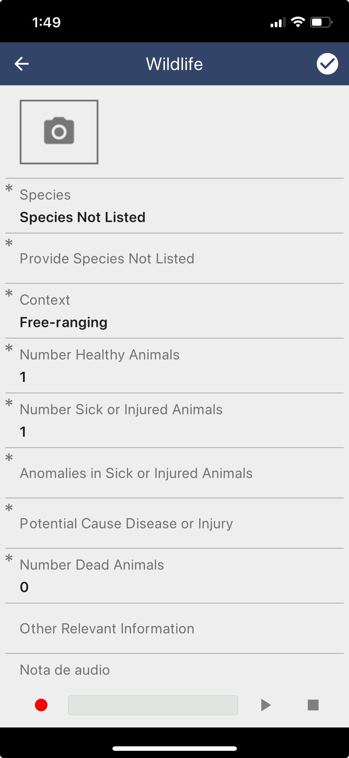

Slide 12
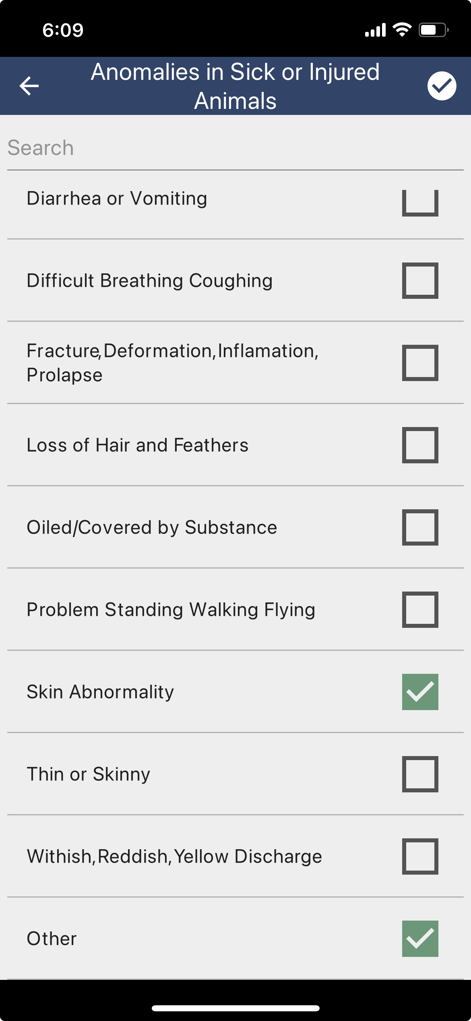
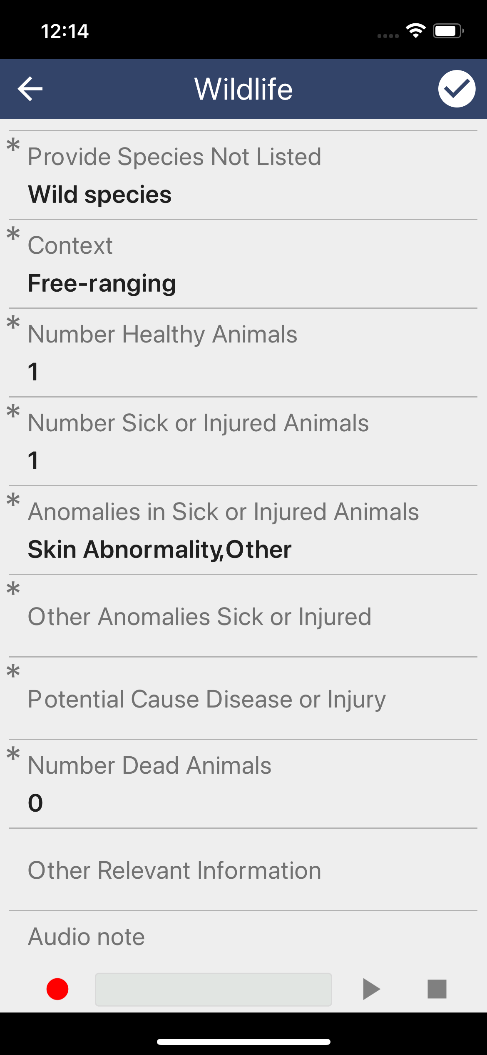
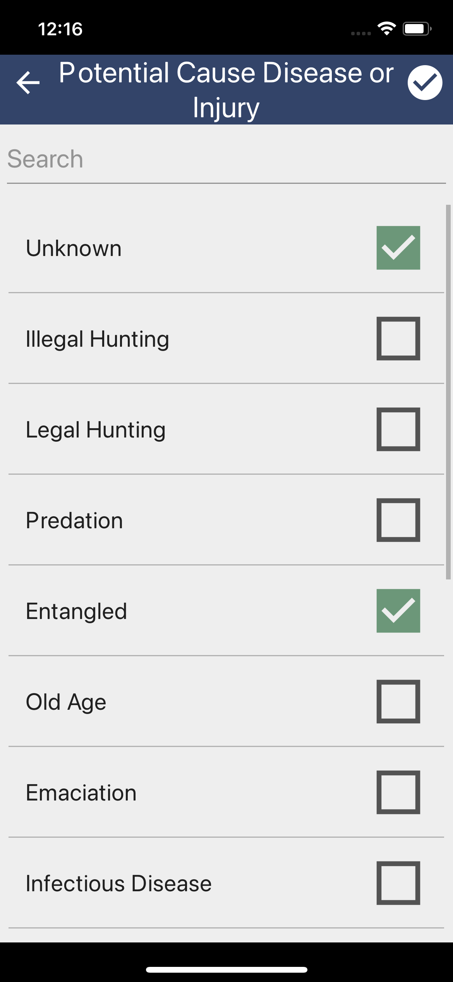

Slide 13
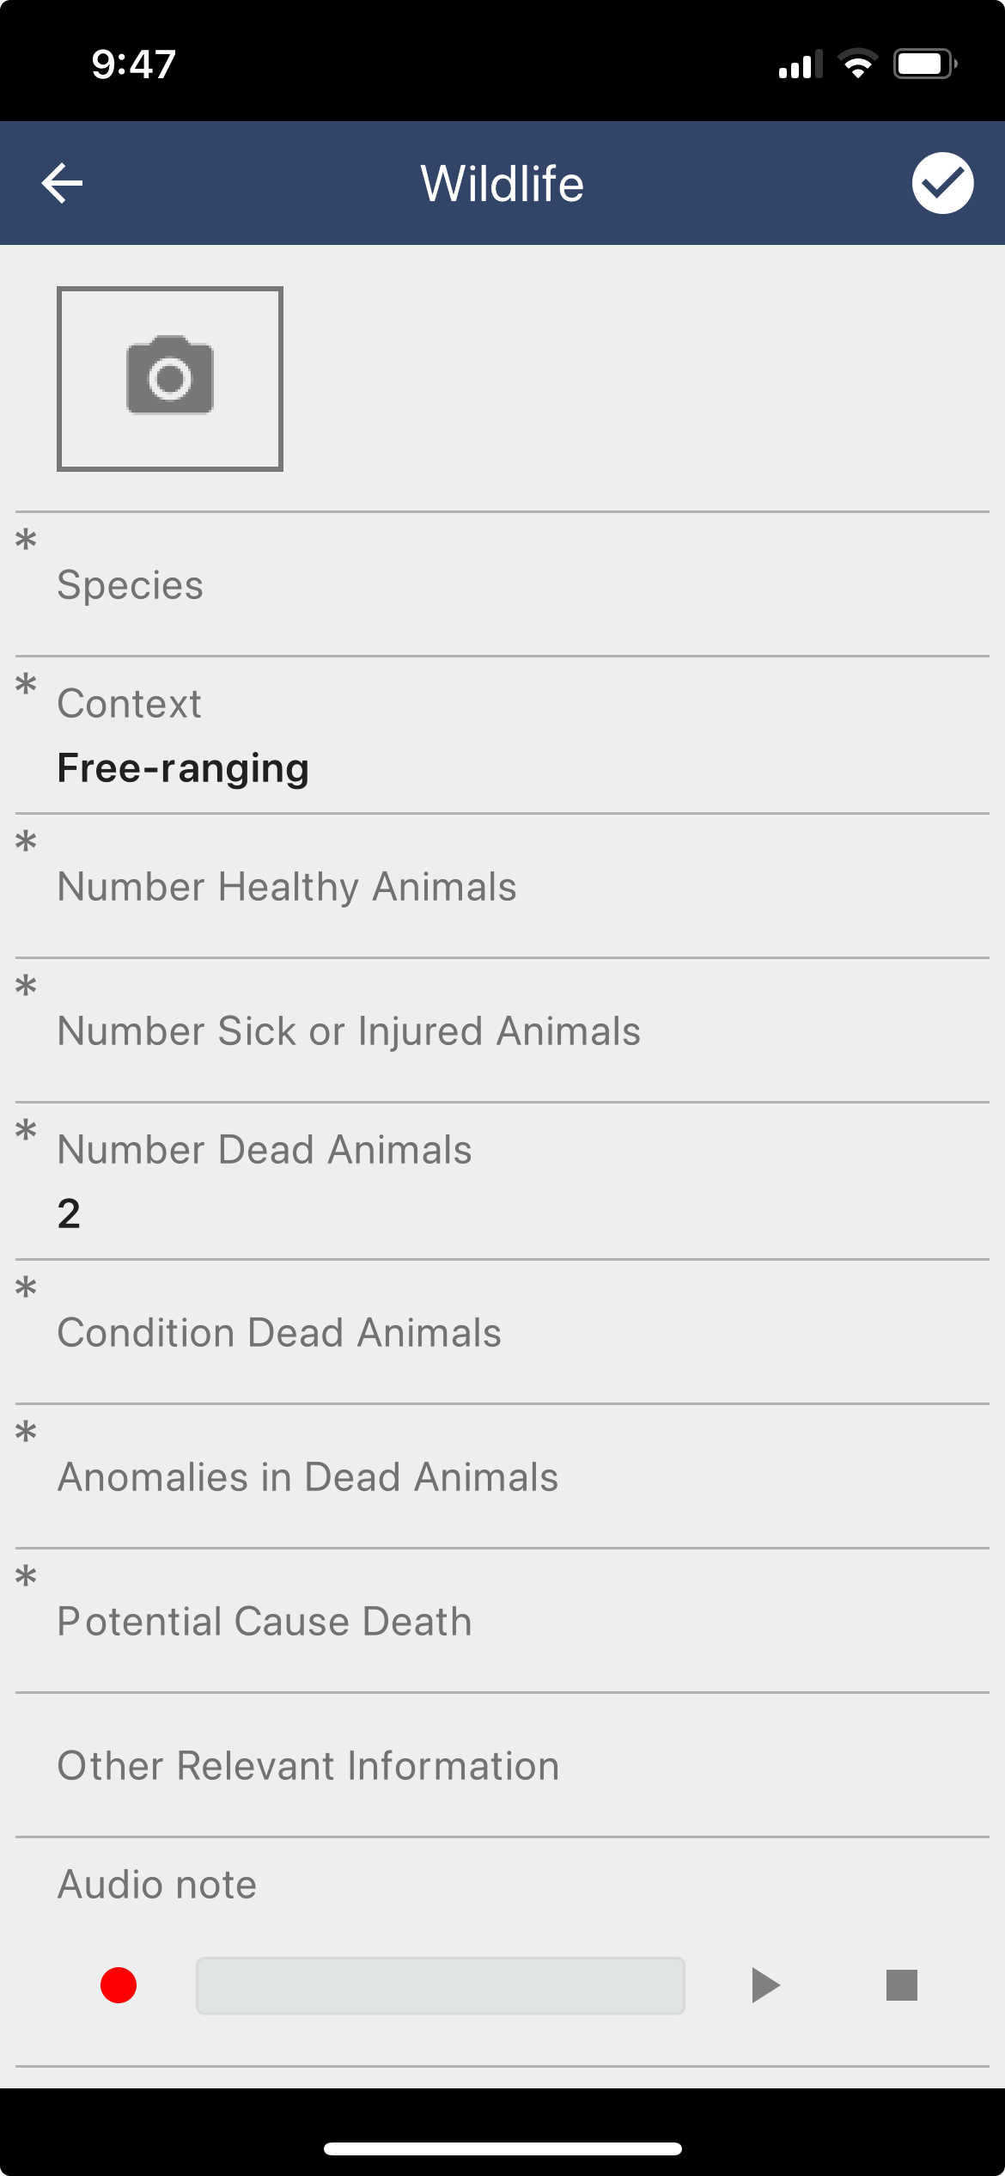
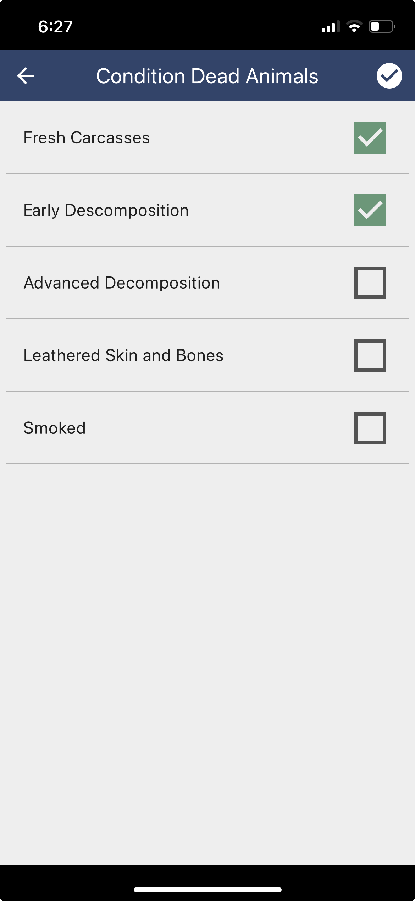
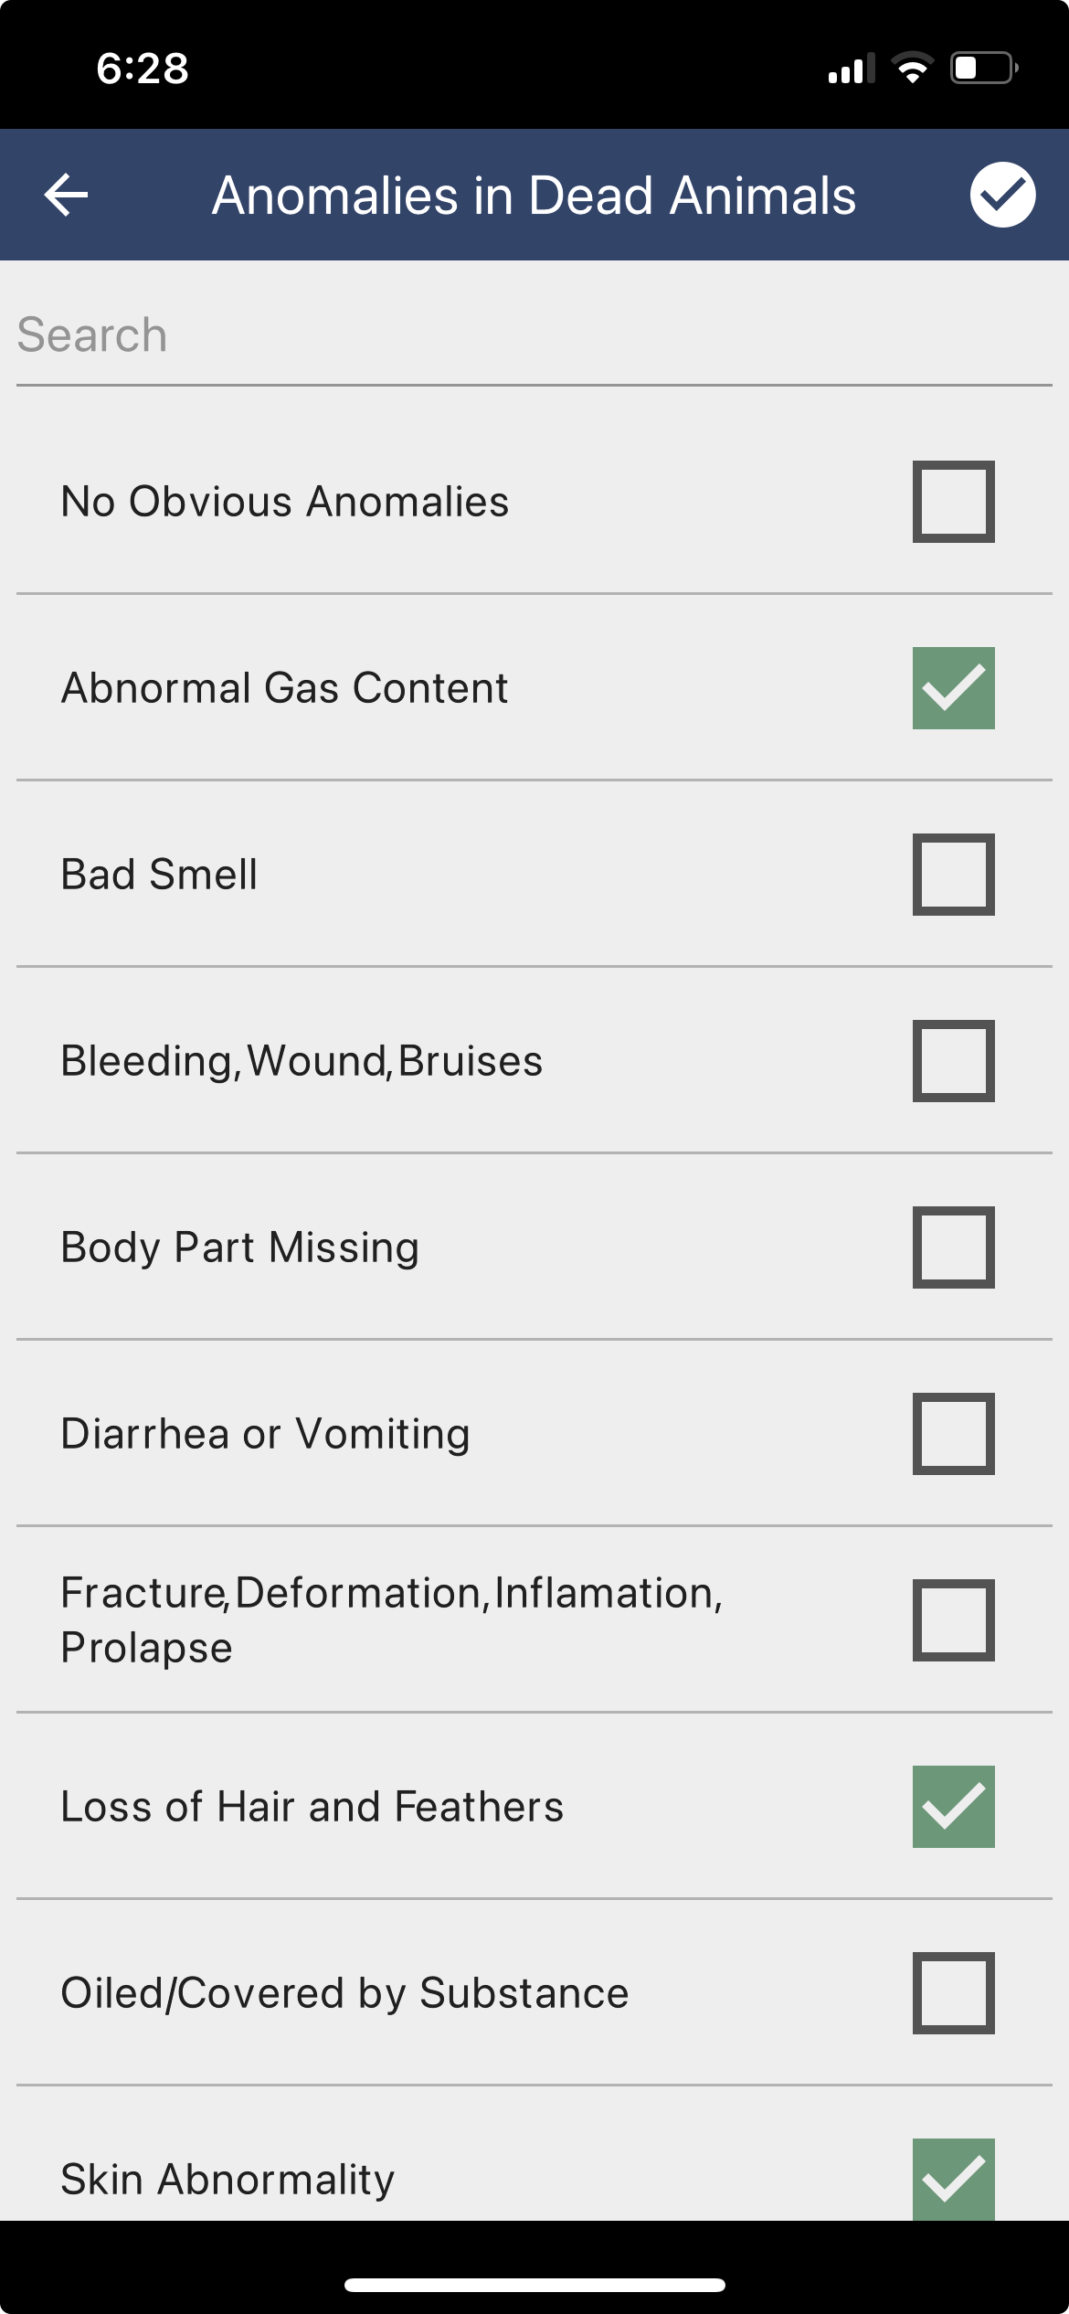
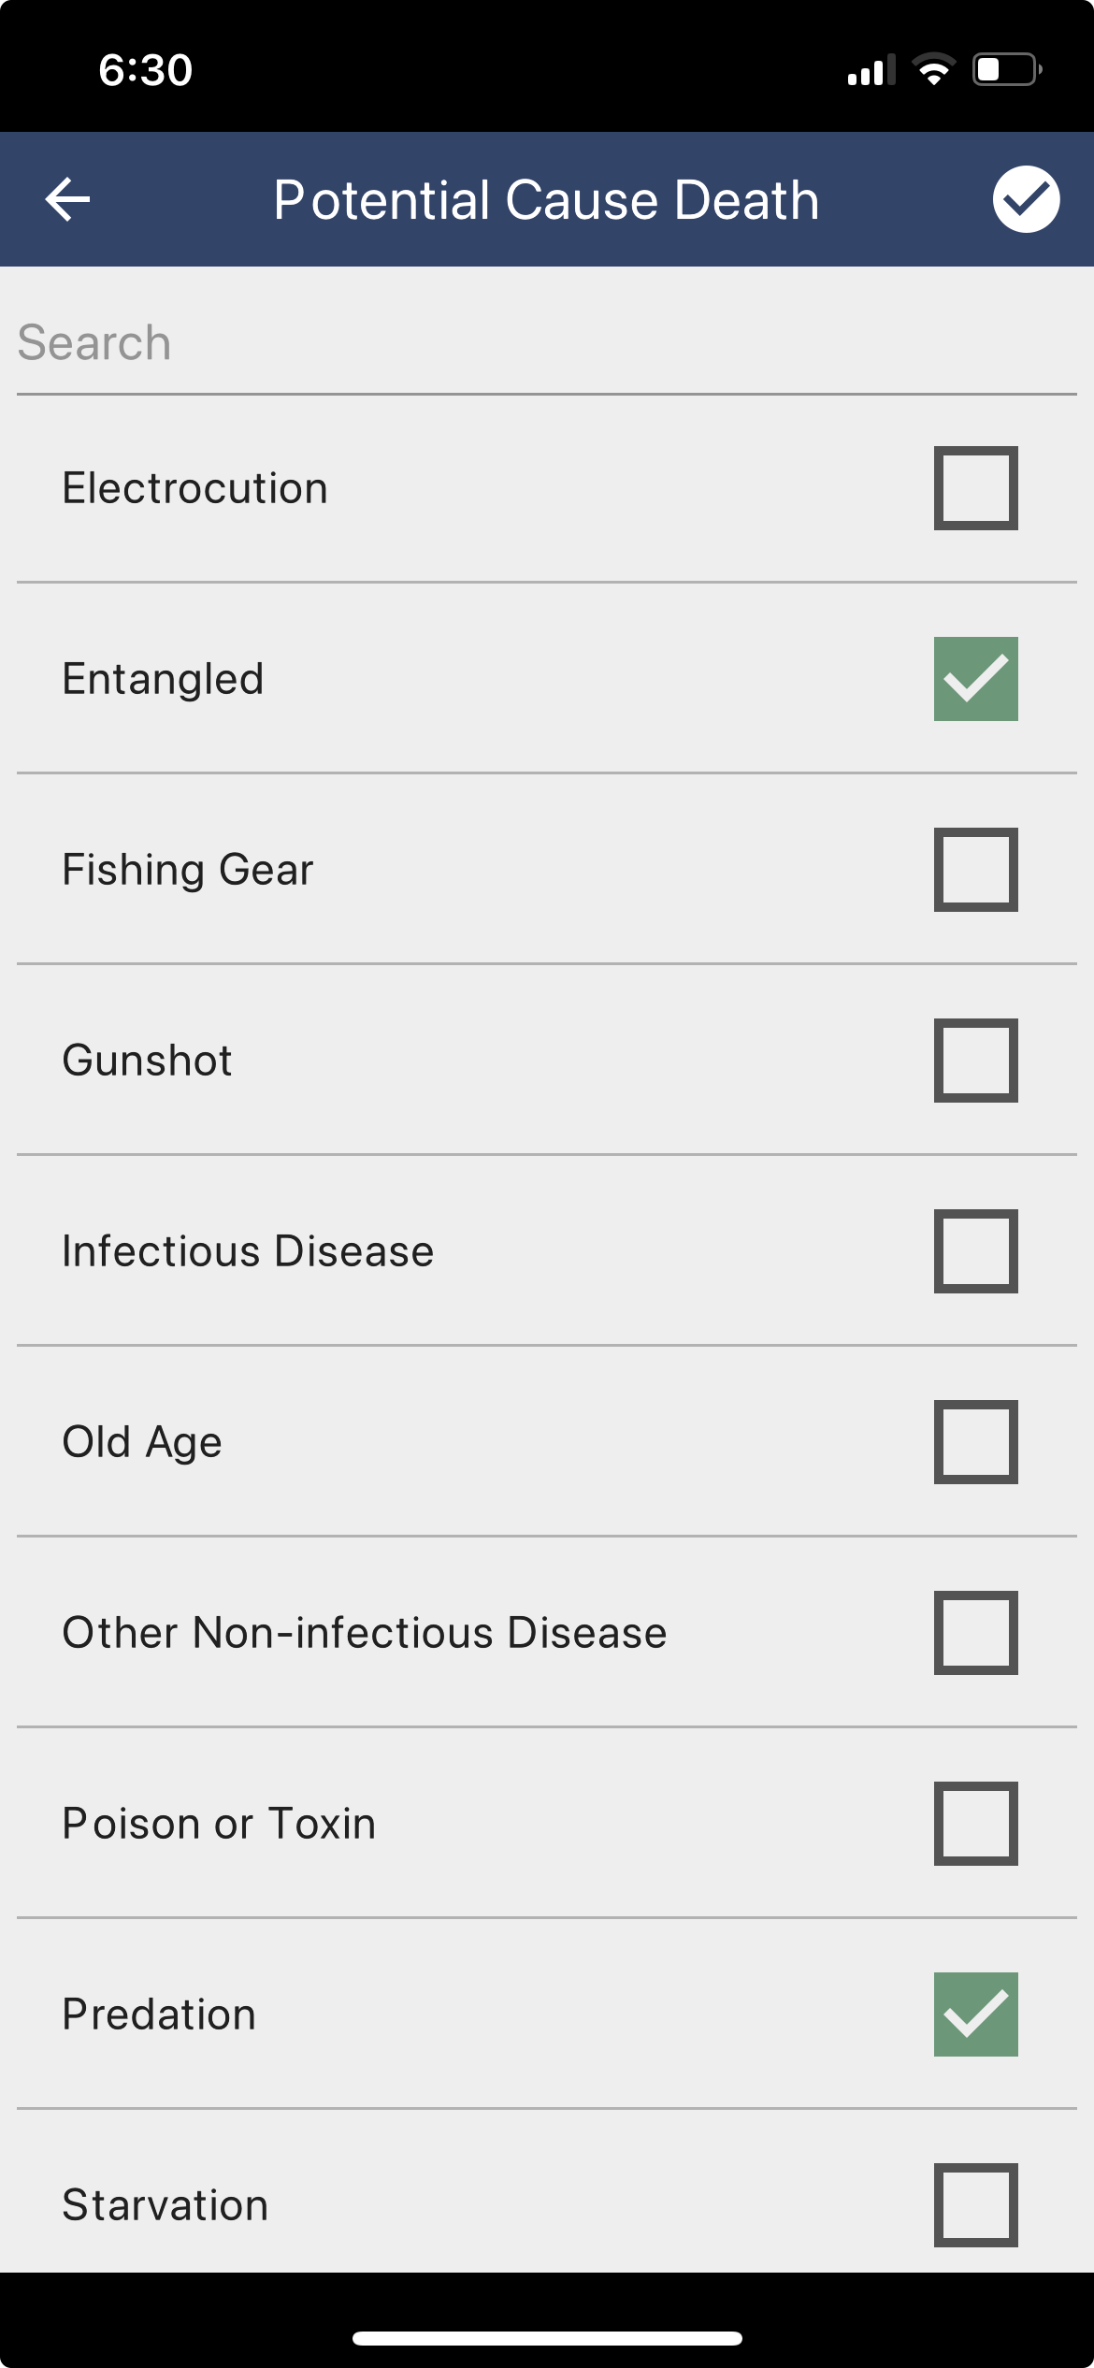

Slide 15
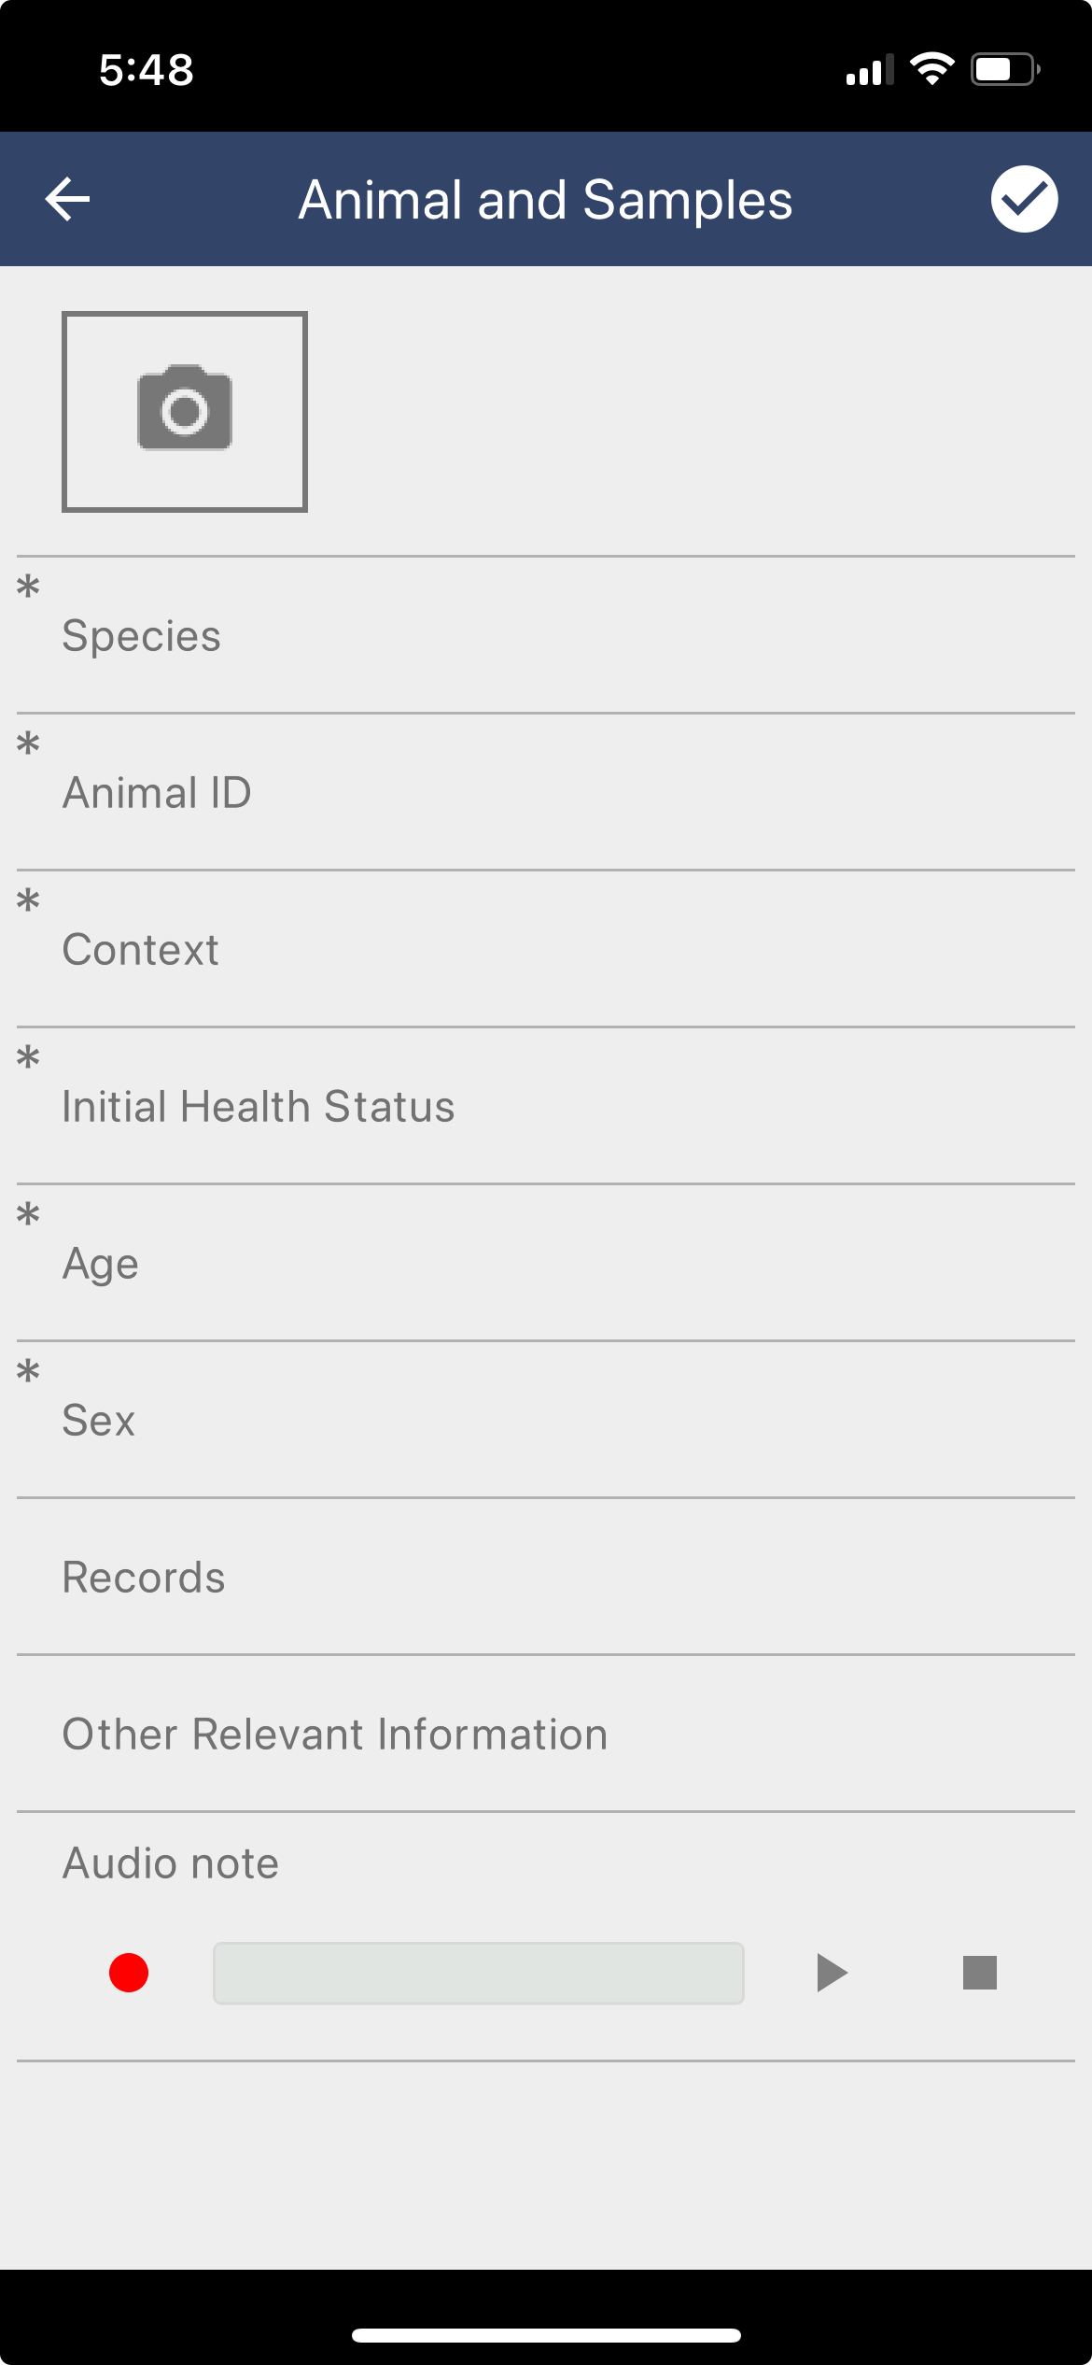

Slide 16
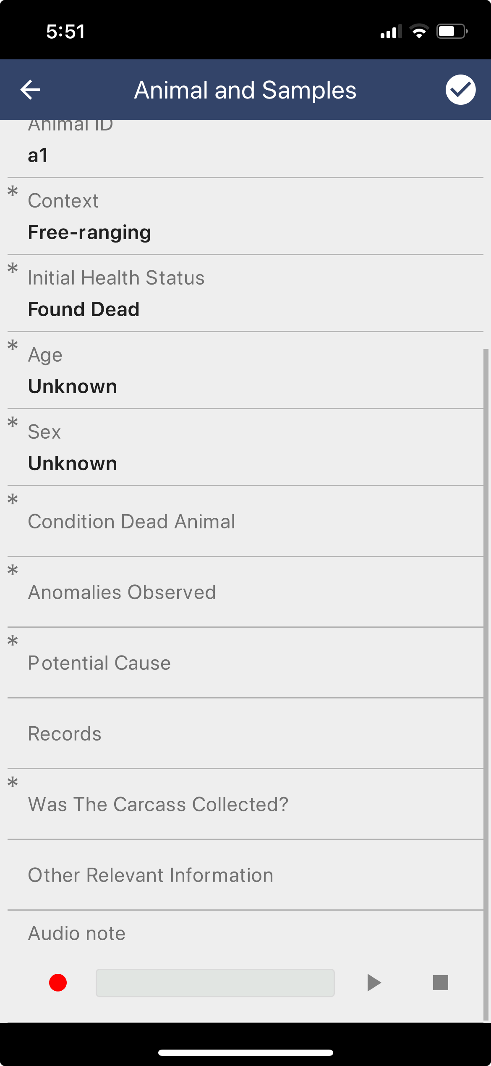

Slide 17

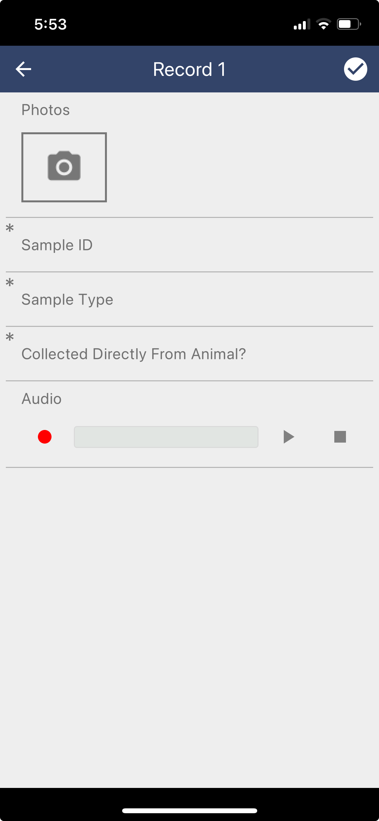

Slide 18
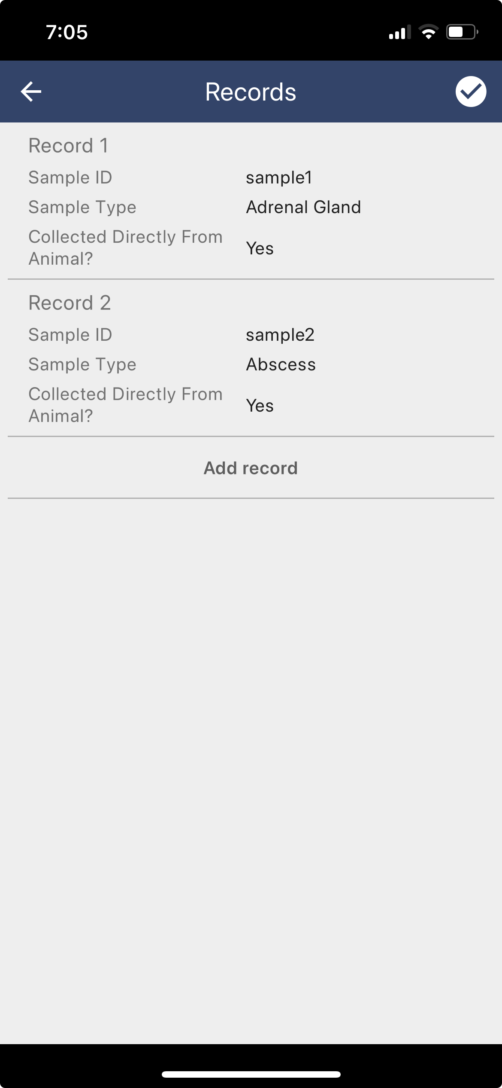

Slide 19
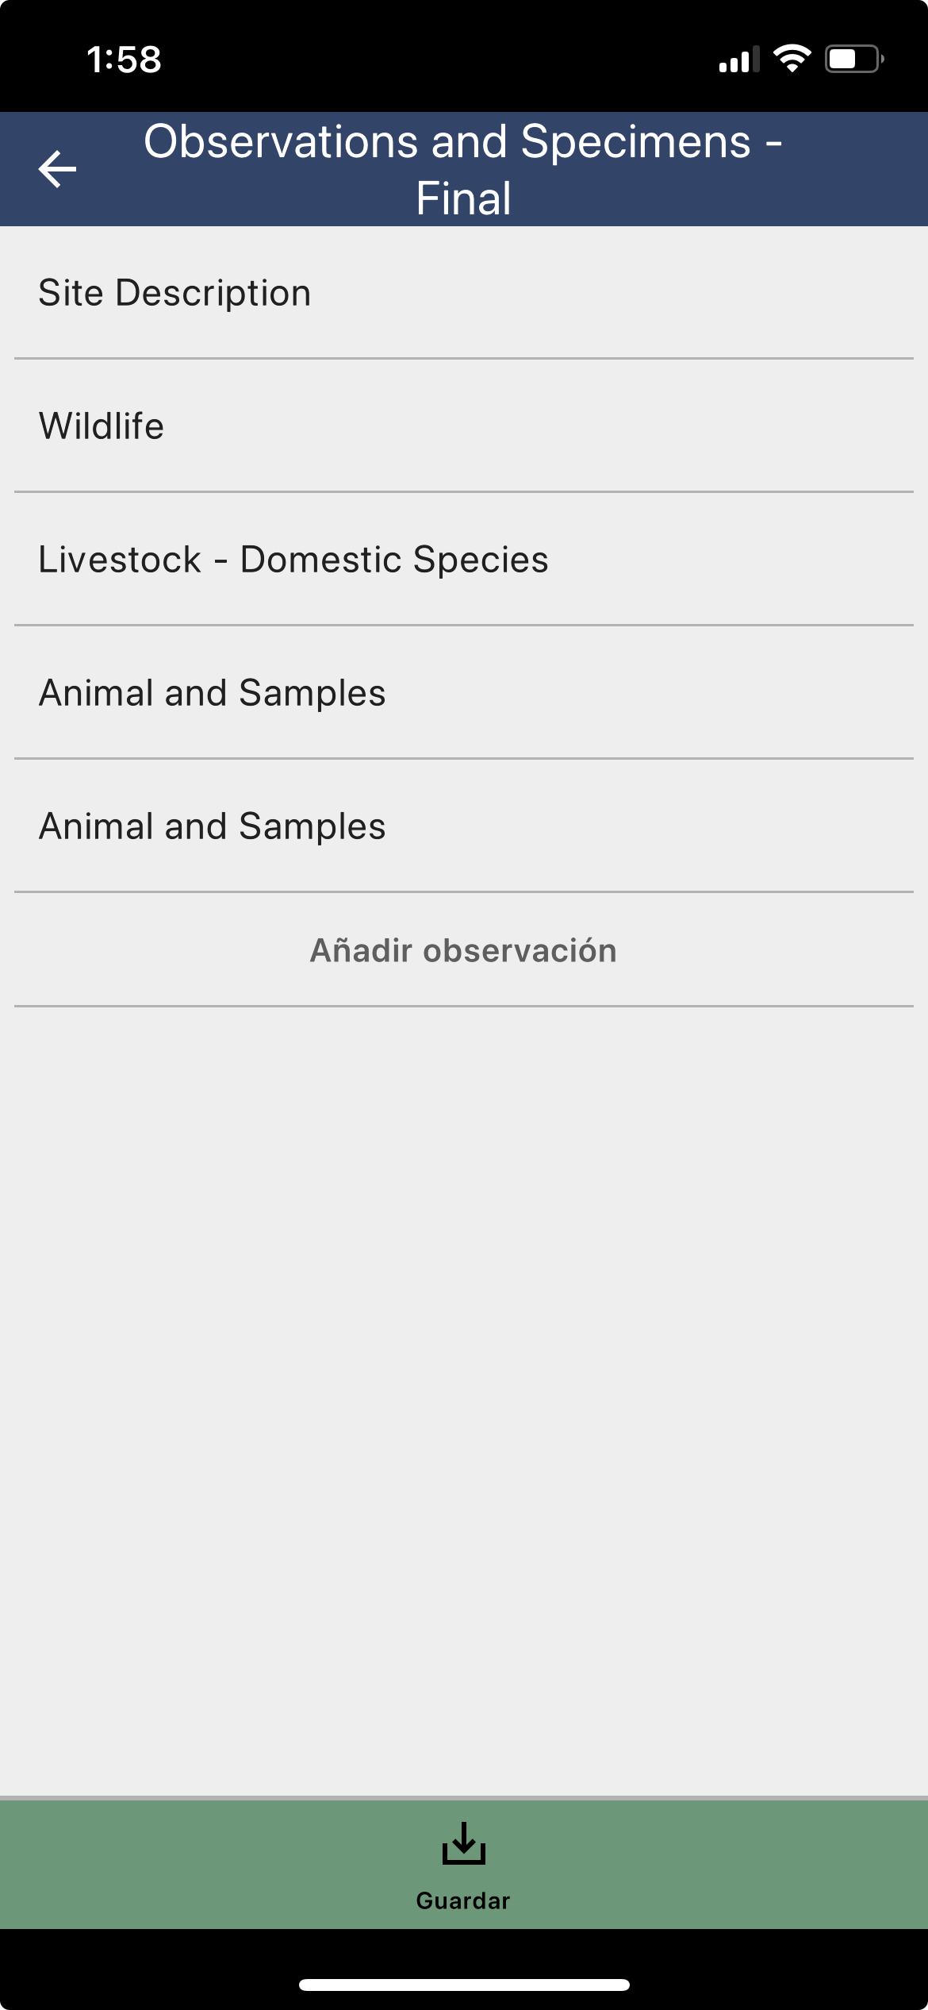

Slide 20
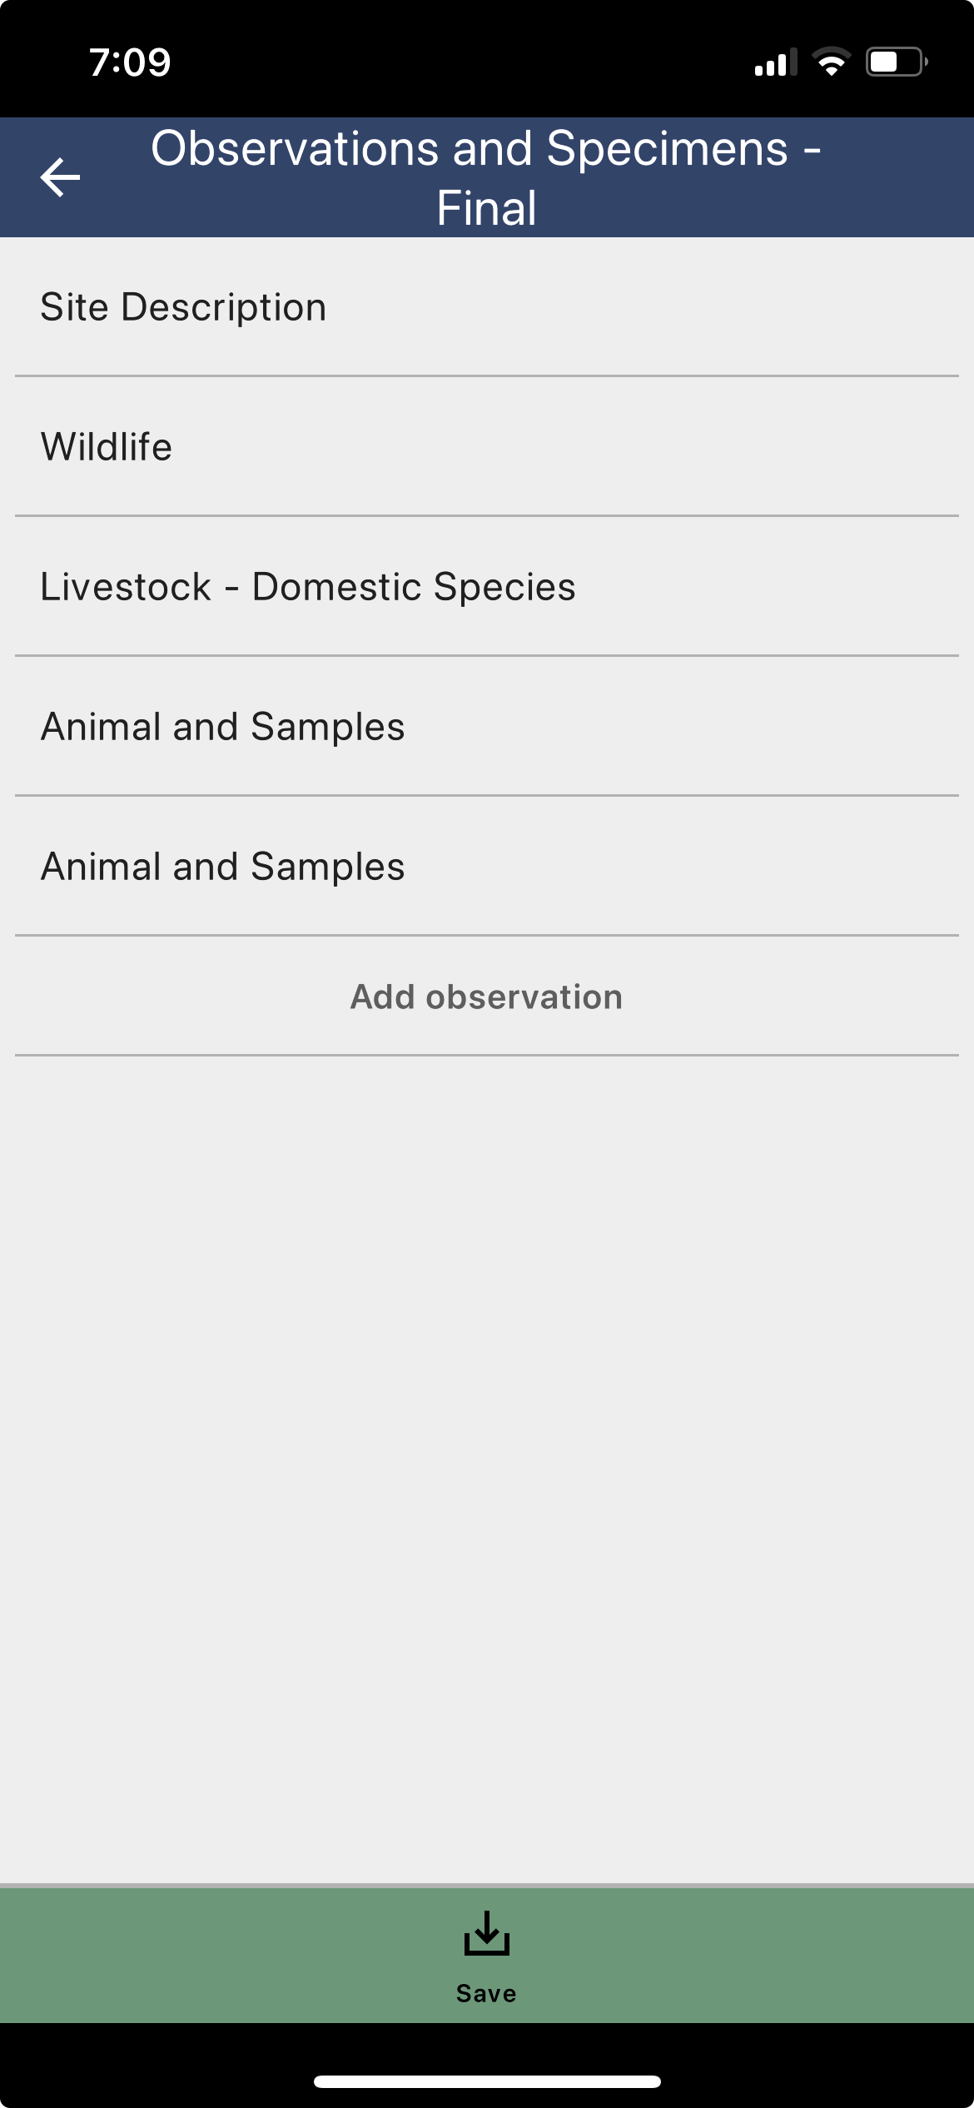

Slide 21
Incidente
SMART
Incidente
SMART
Observación
SMART
Observación
SMART
Observación
SMART
Observación
SMART
Patrulla SMART
Observación
SMART

Slide 22
Incidente
SMART
Observación
SMART
Observación
SMART
Observación
SMART

Slide 23
Evento Sanitario en Fauna Silvestre
(Incidente SMART)
Fauna Silvestre
(Categoría SMART)
Animal
(Categoría SMART)
Ganado – Especies Domésticas
(Categoría SMART)
Hallazgos en el Lugar
(Categoría SMART)
Animal
(Categoría SMART)
Samples
(Registro SMART dentro de una Categoría SMART)
Samples
(Registro SMART dentro de una Categoría SMART)

Slide 24
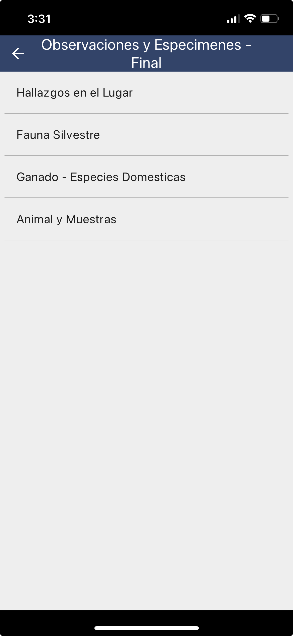

Slide 25
Cadáveres encontrados en la orilla sur de un lago
Contaminación con Pesticidas
Pato Muestreado
Especies de Aves Acuáticas
Incidente SMART
Hallazgos en el Lugar
Categoría Animal y Muestras
Categorîa Fauna Silvestre

Slide 26
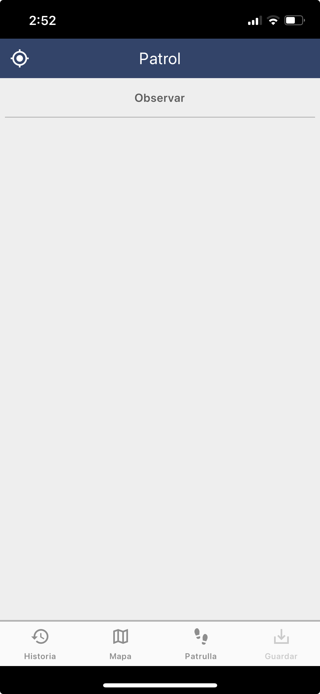
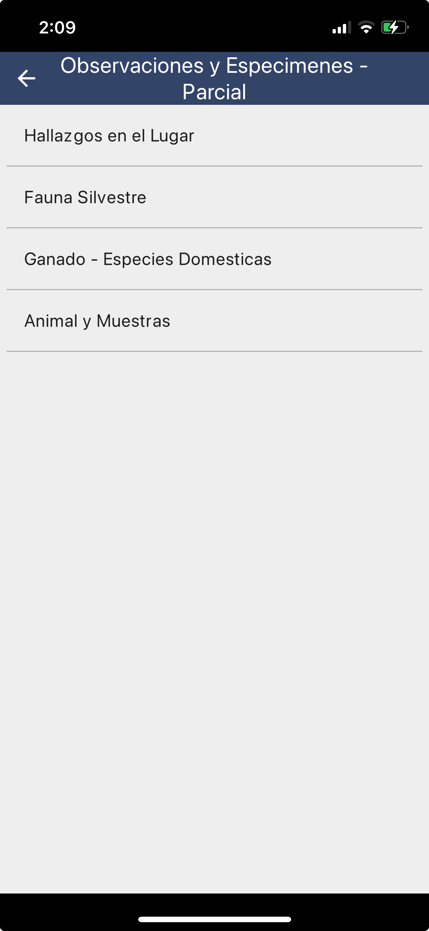

Slide 27
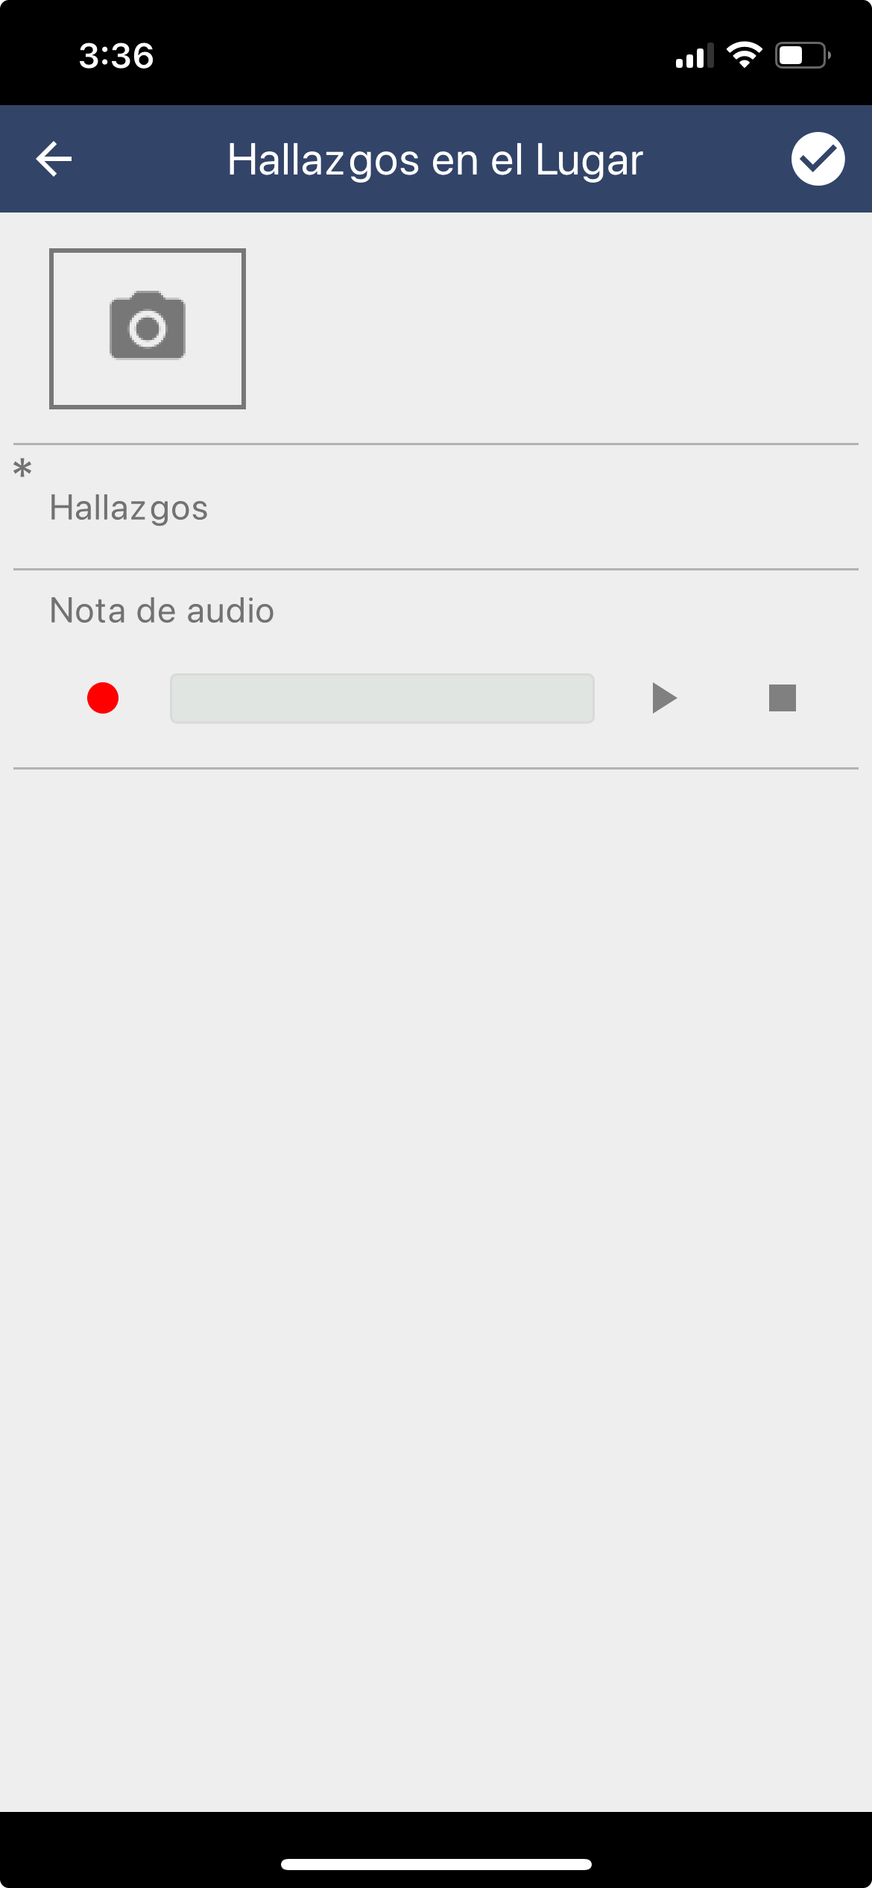
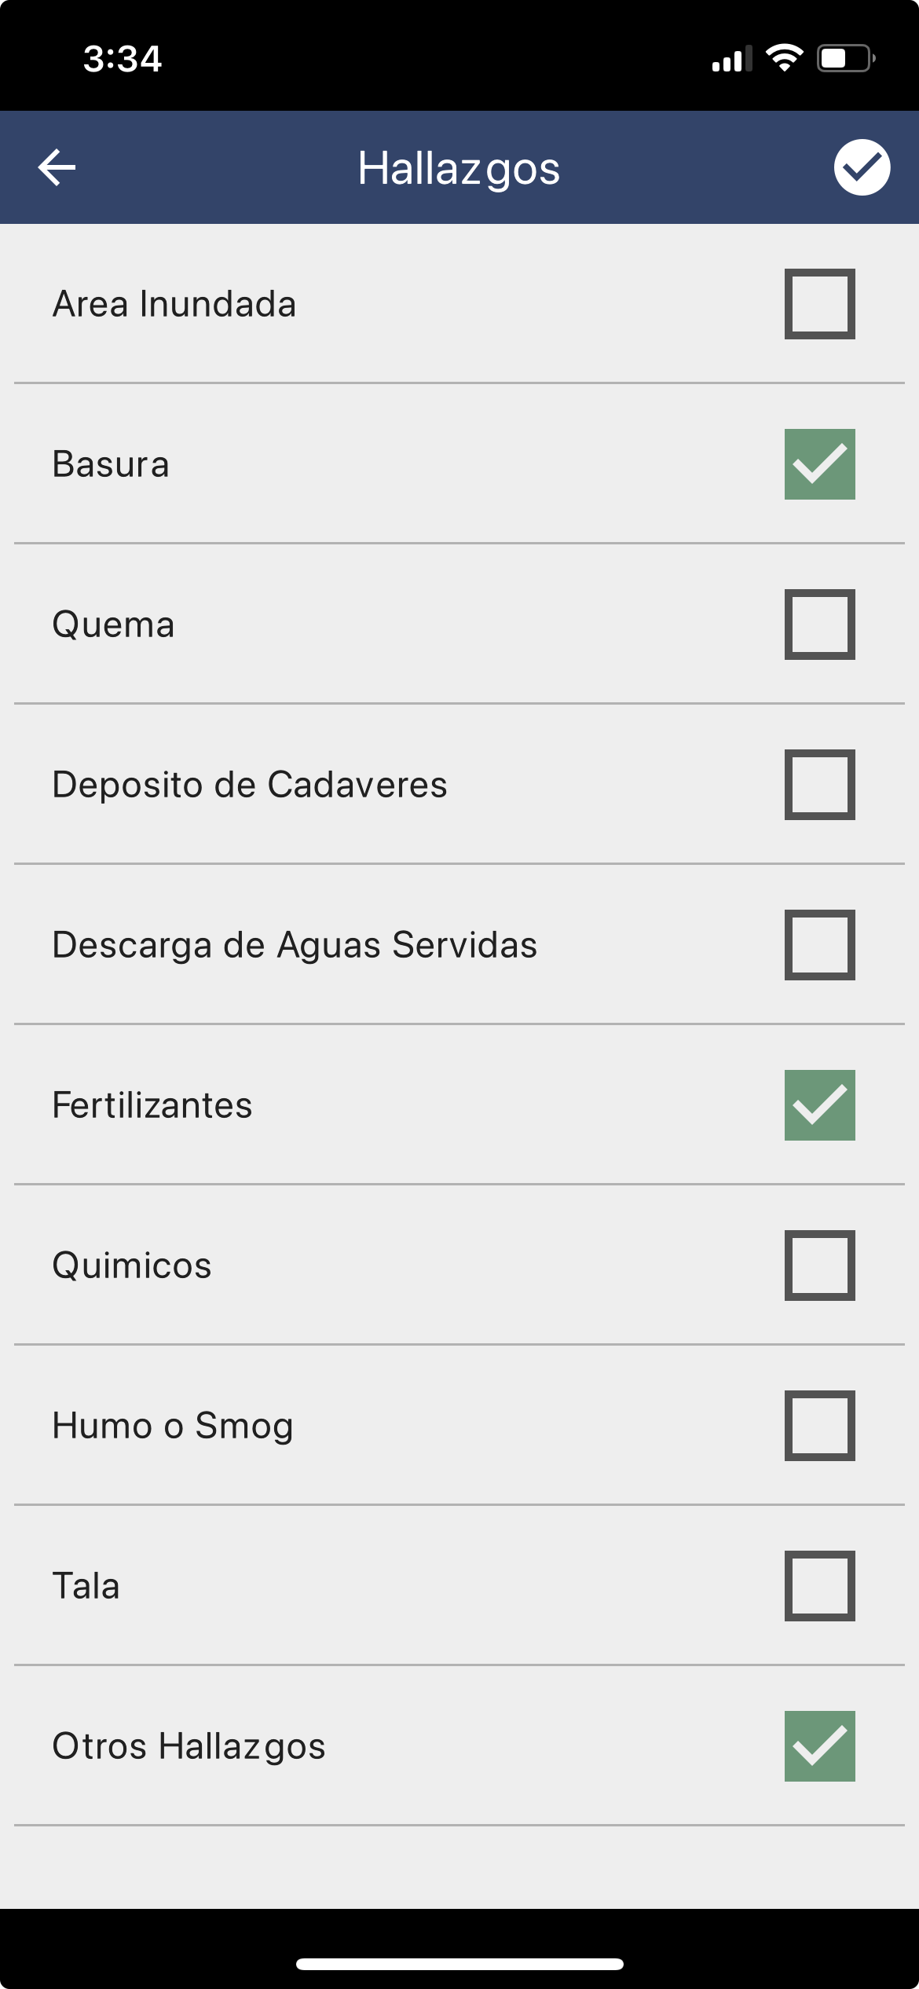
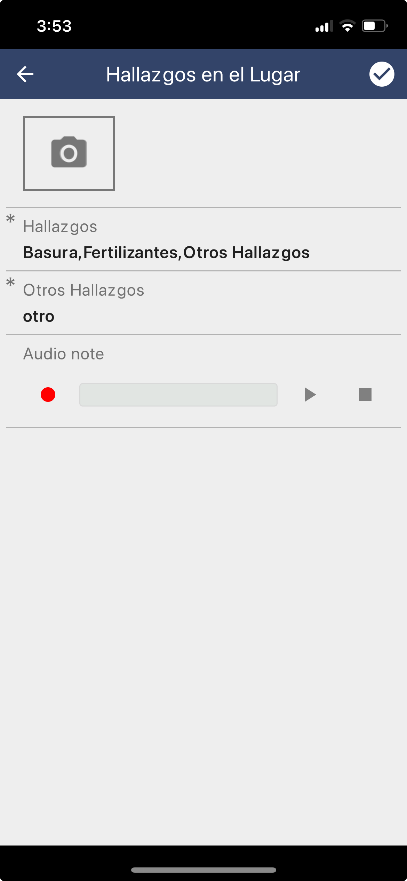

Slide 28
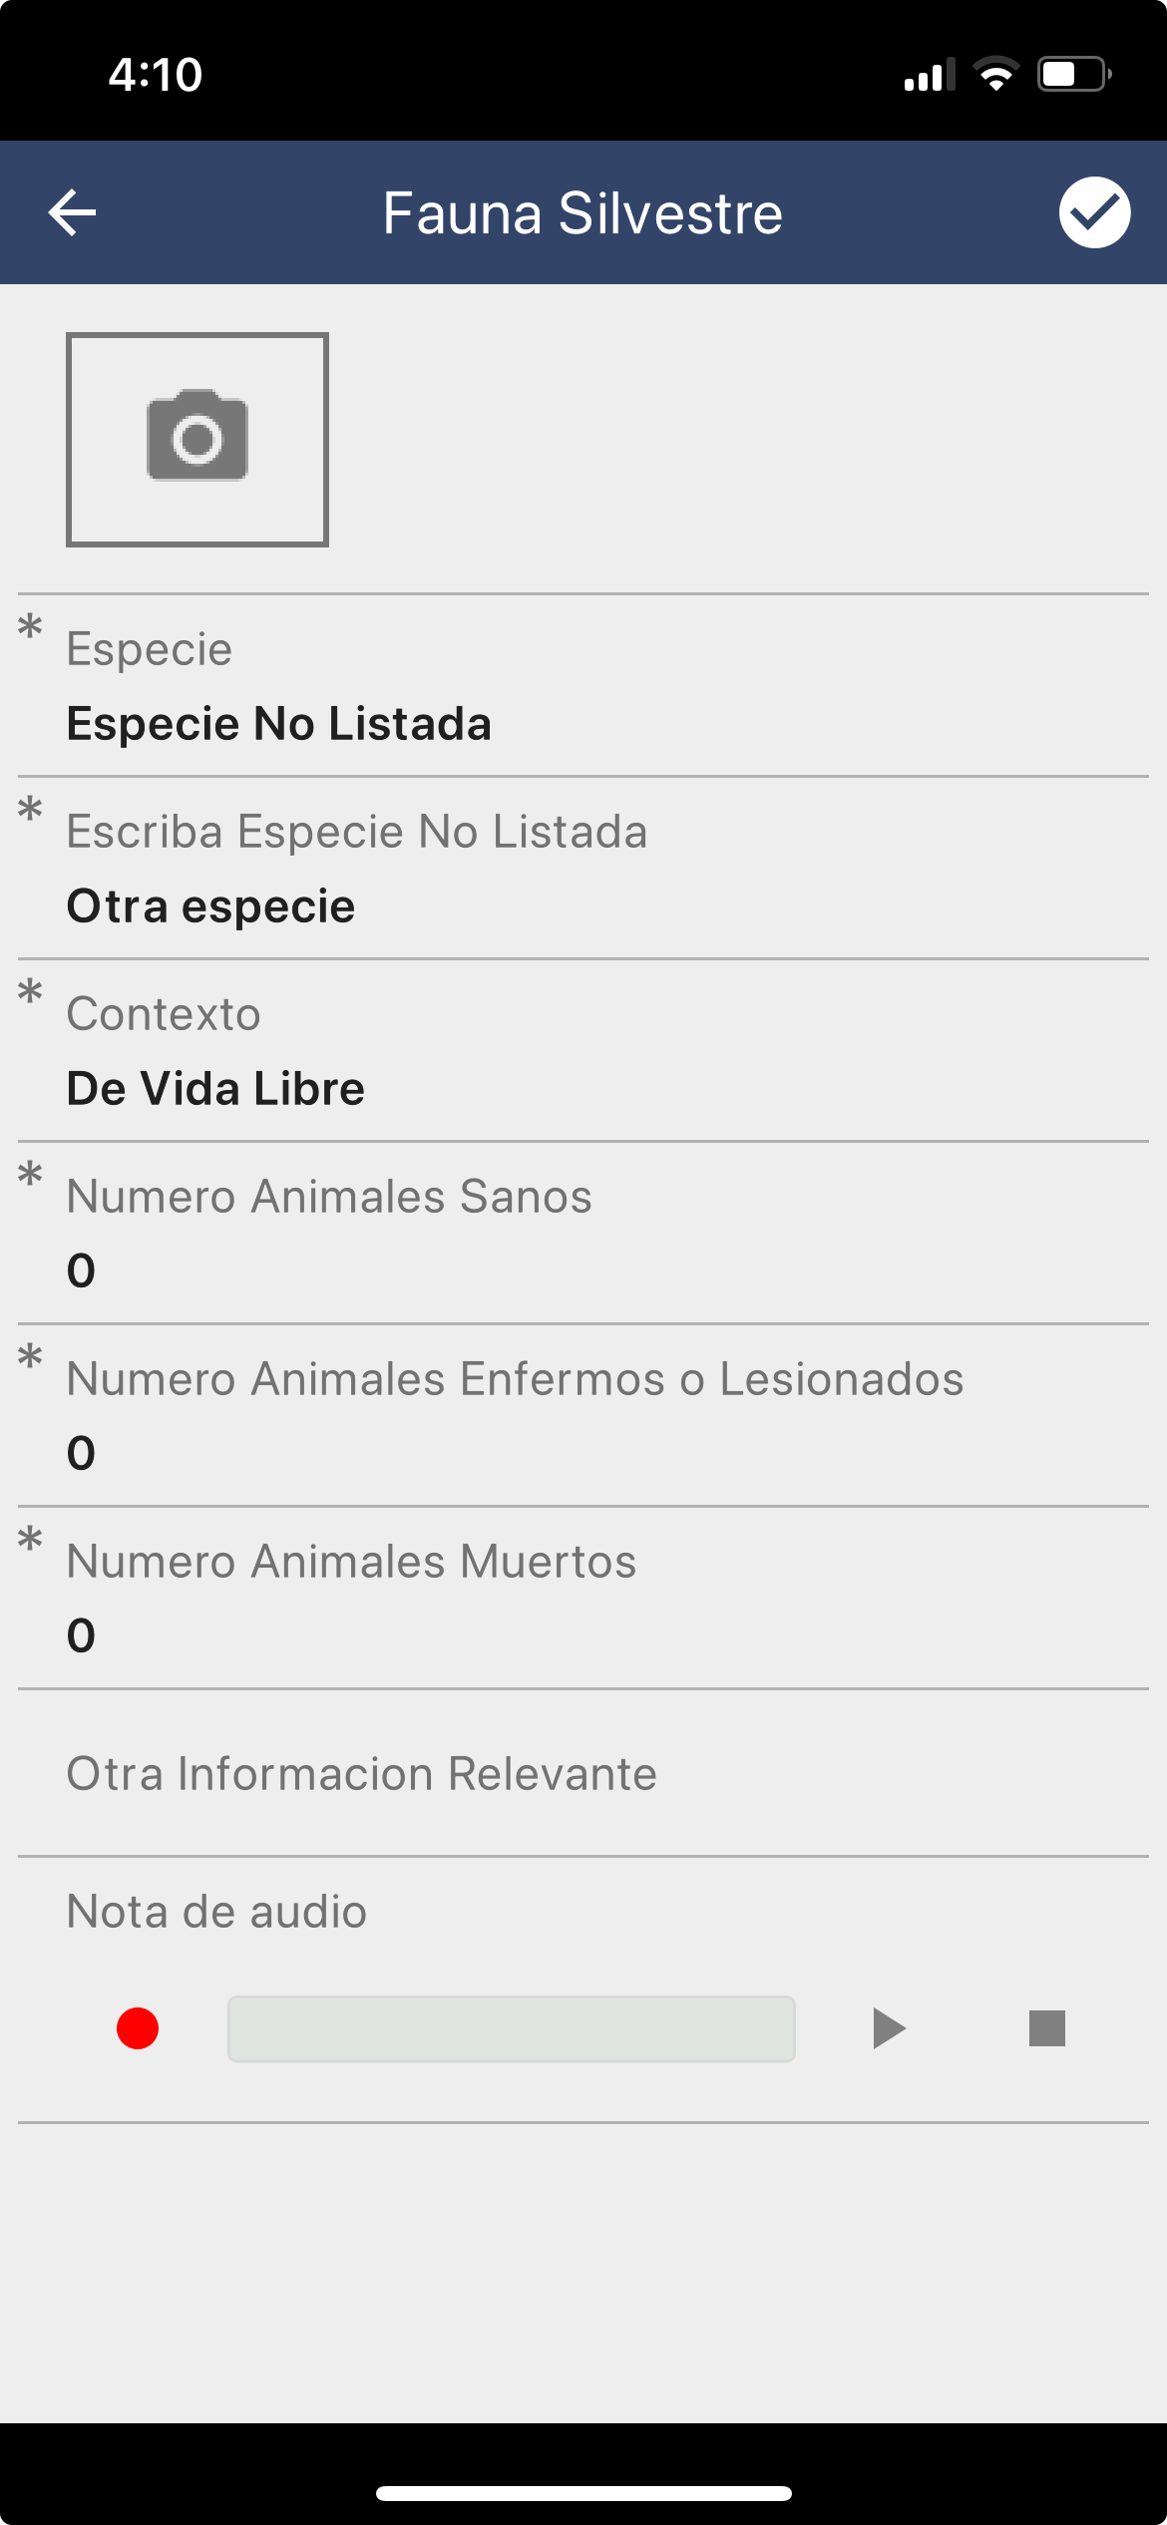

Slide 31
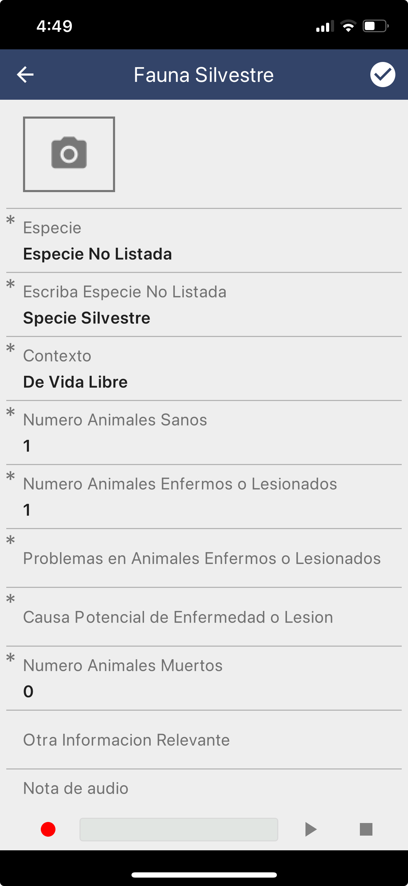

Slide 32
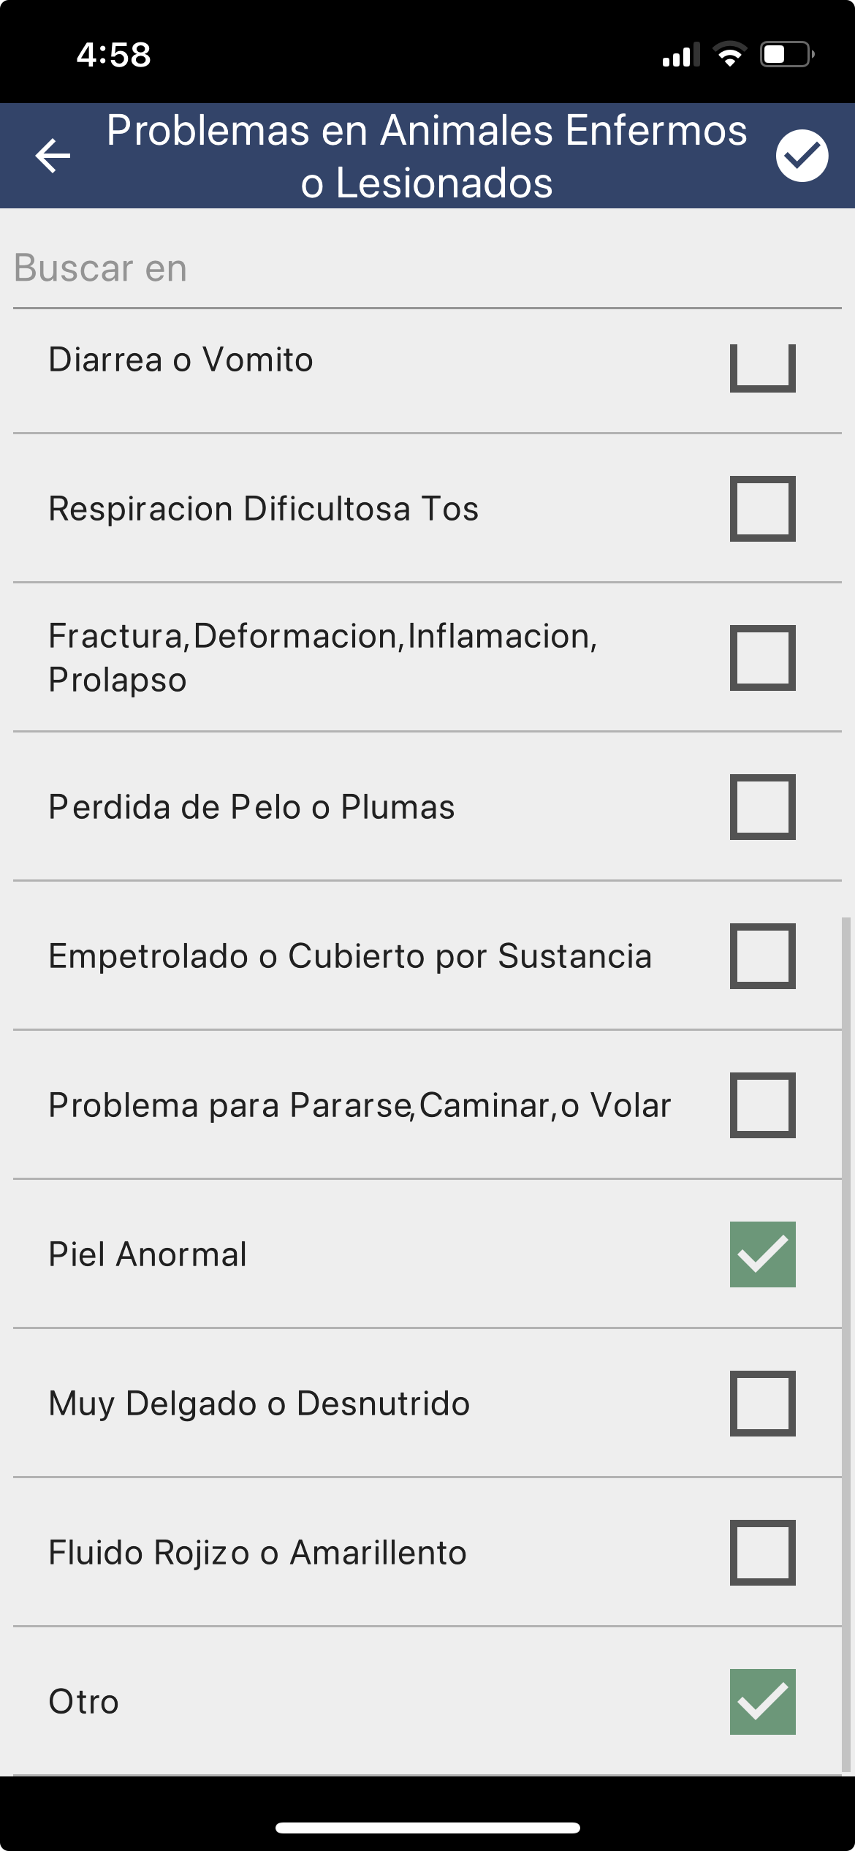
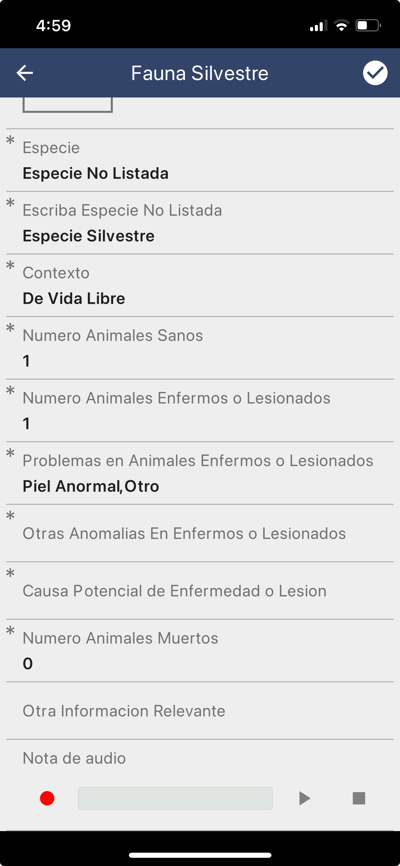
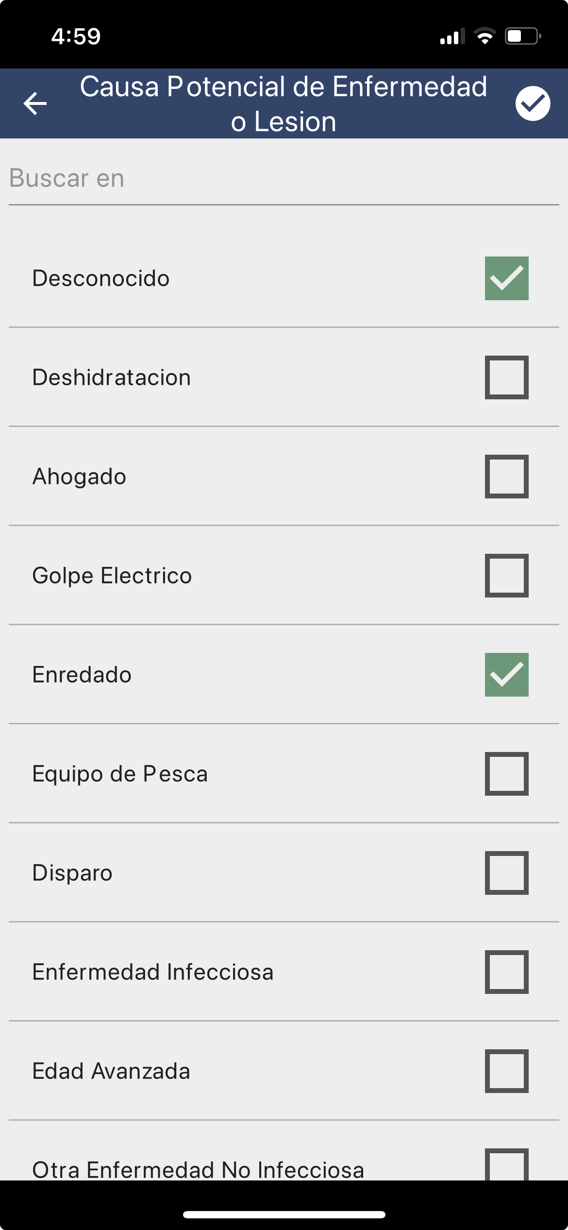

Slide 33
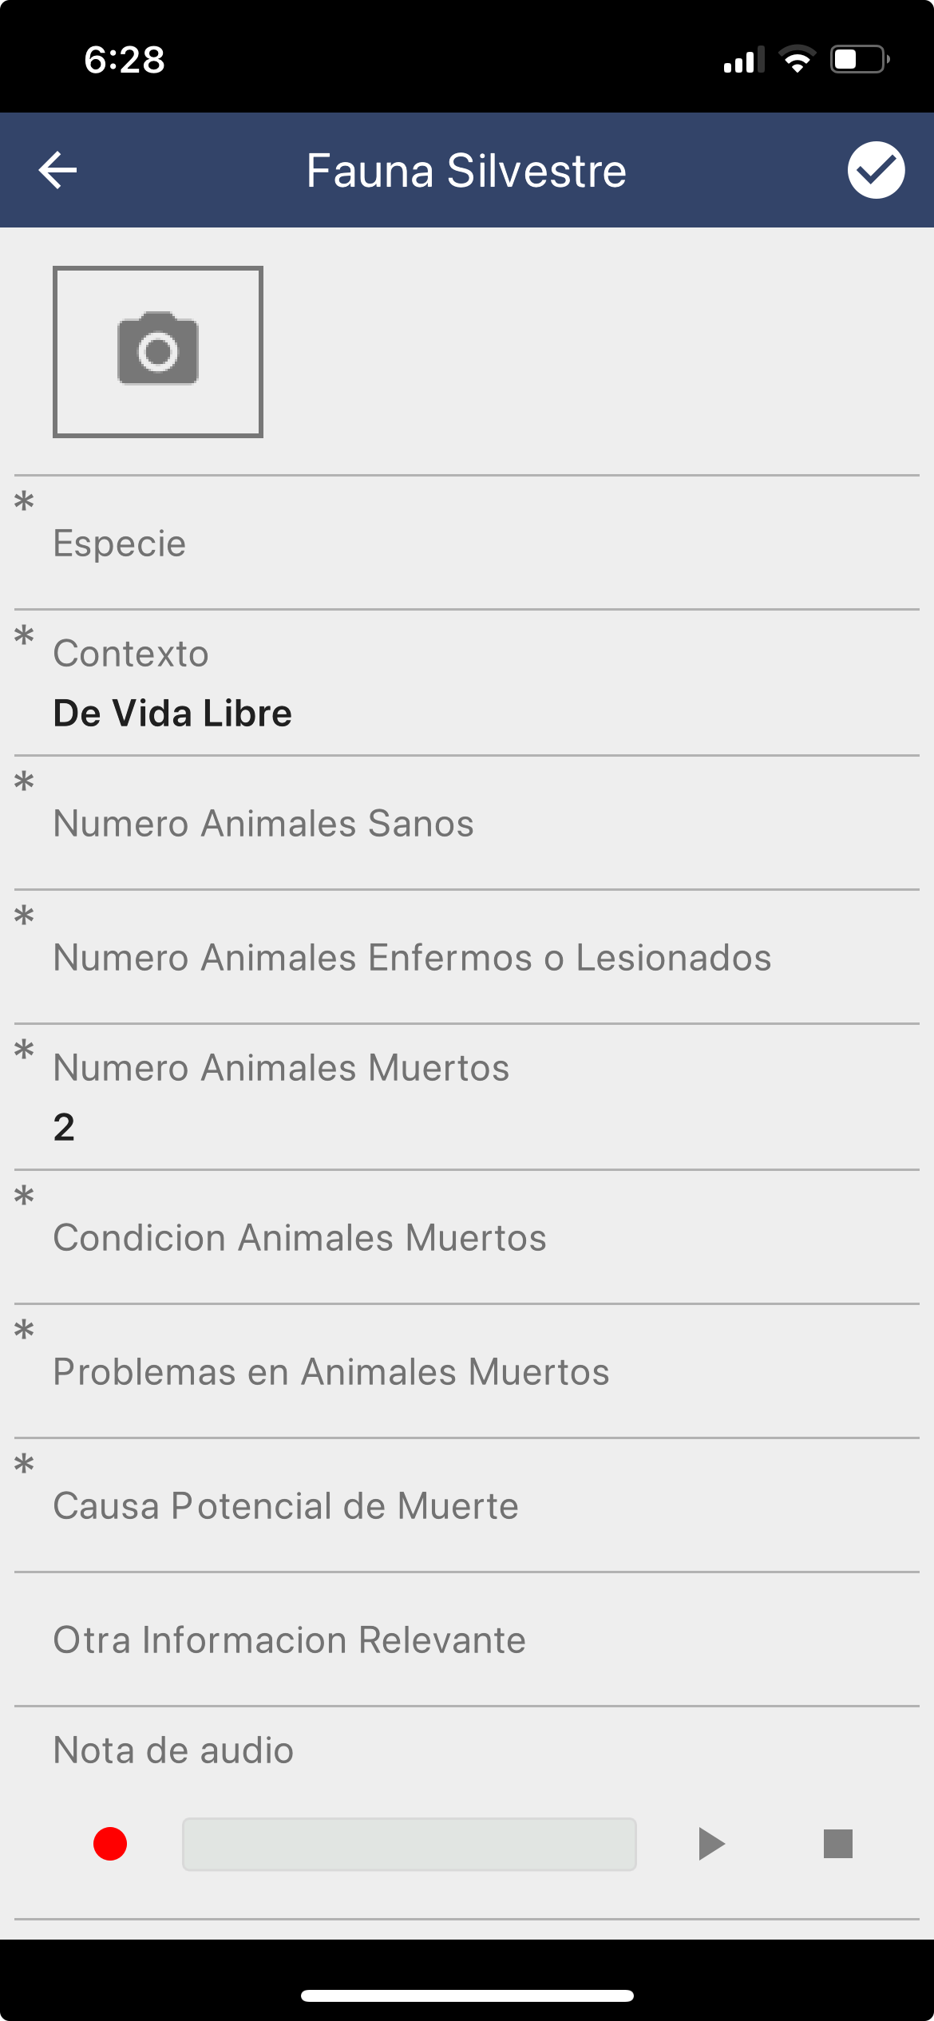
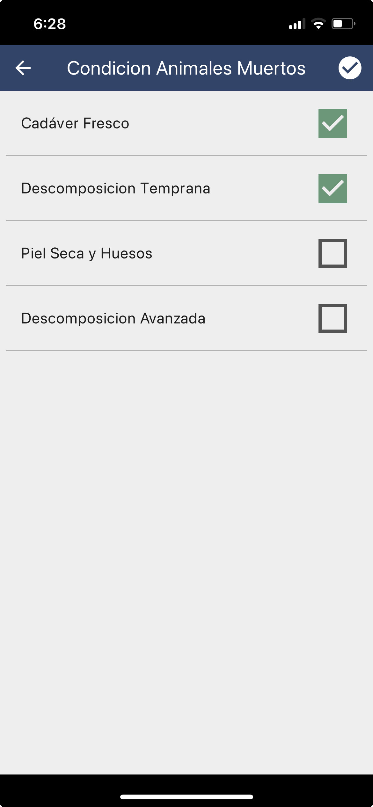
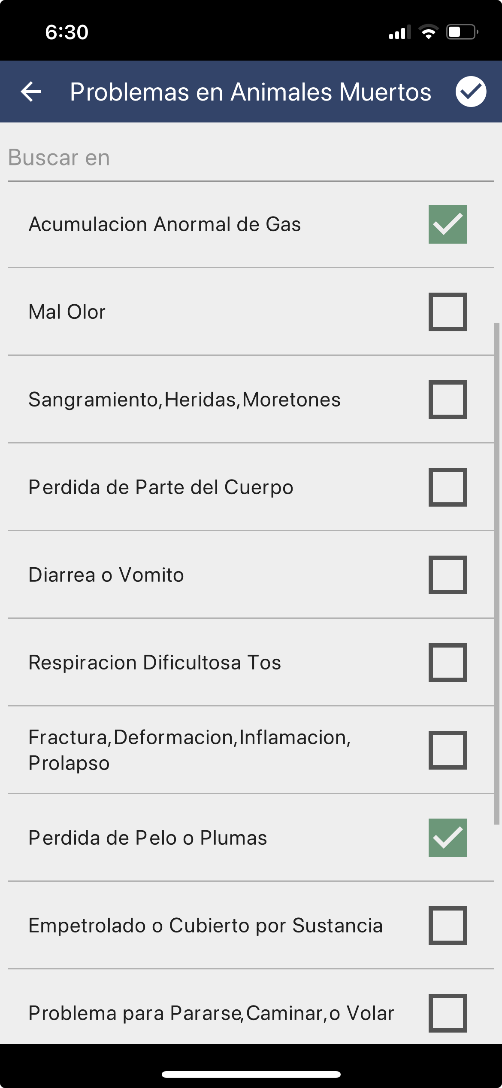
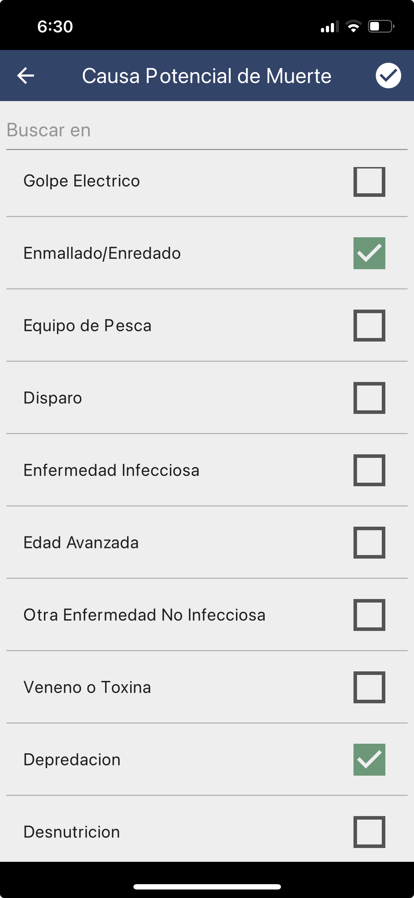

Slide 34
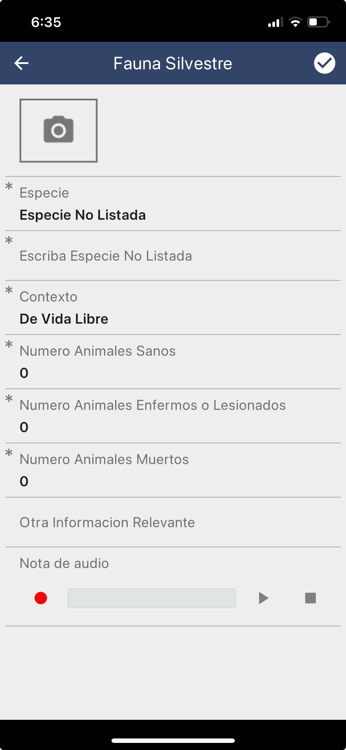

Slide 35
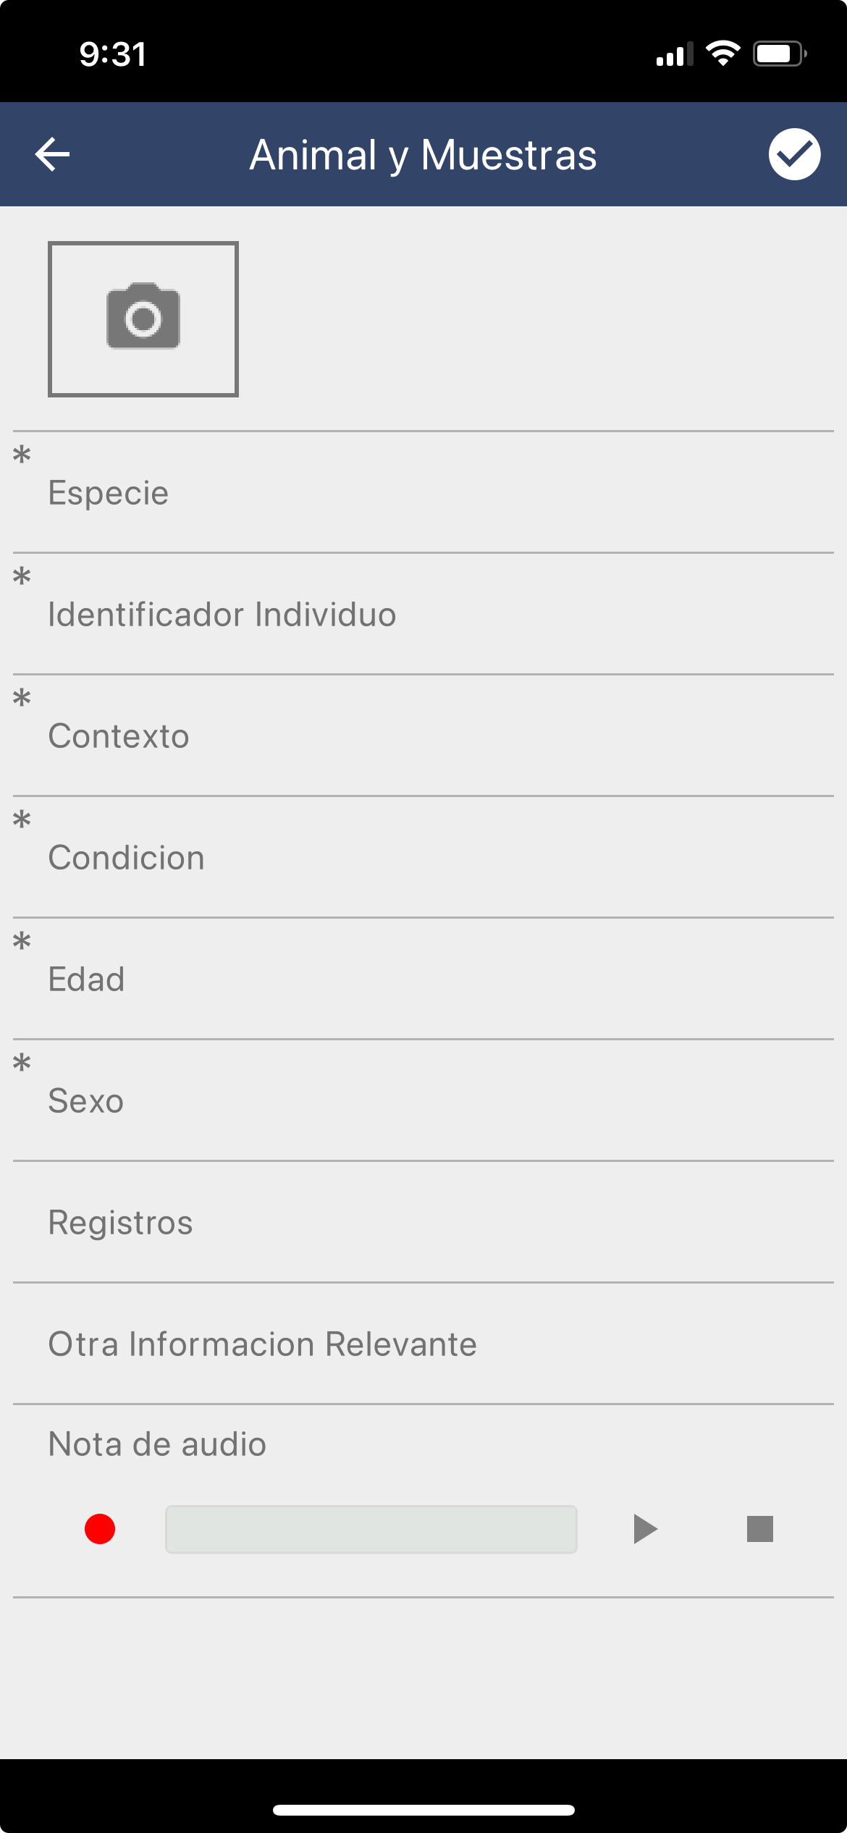

Slide 36
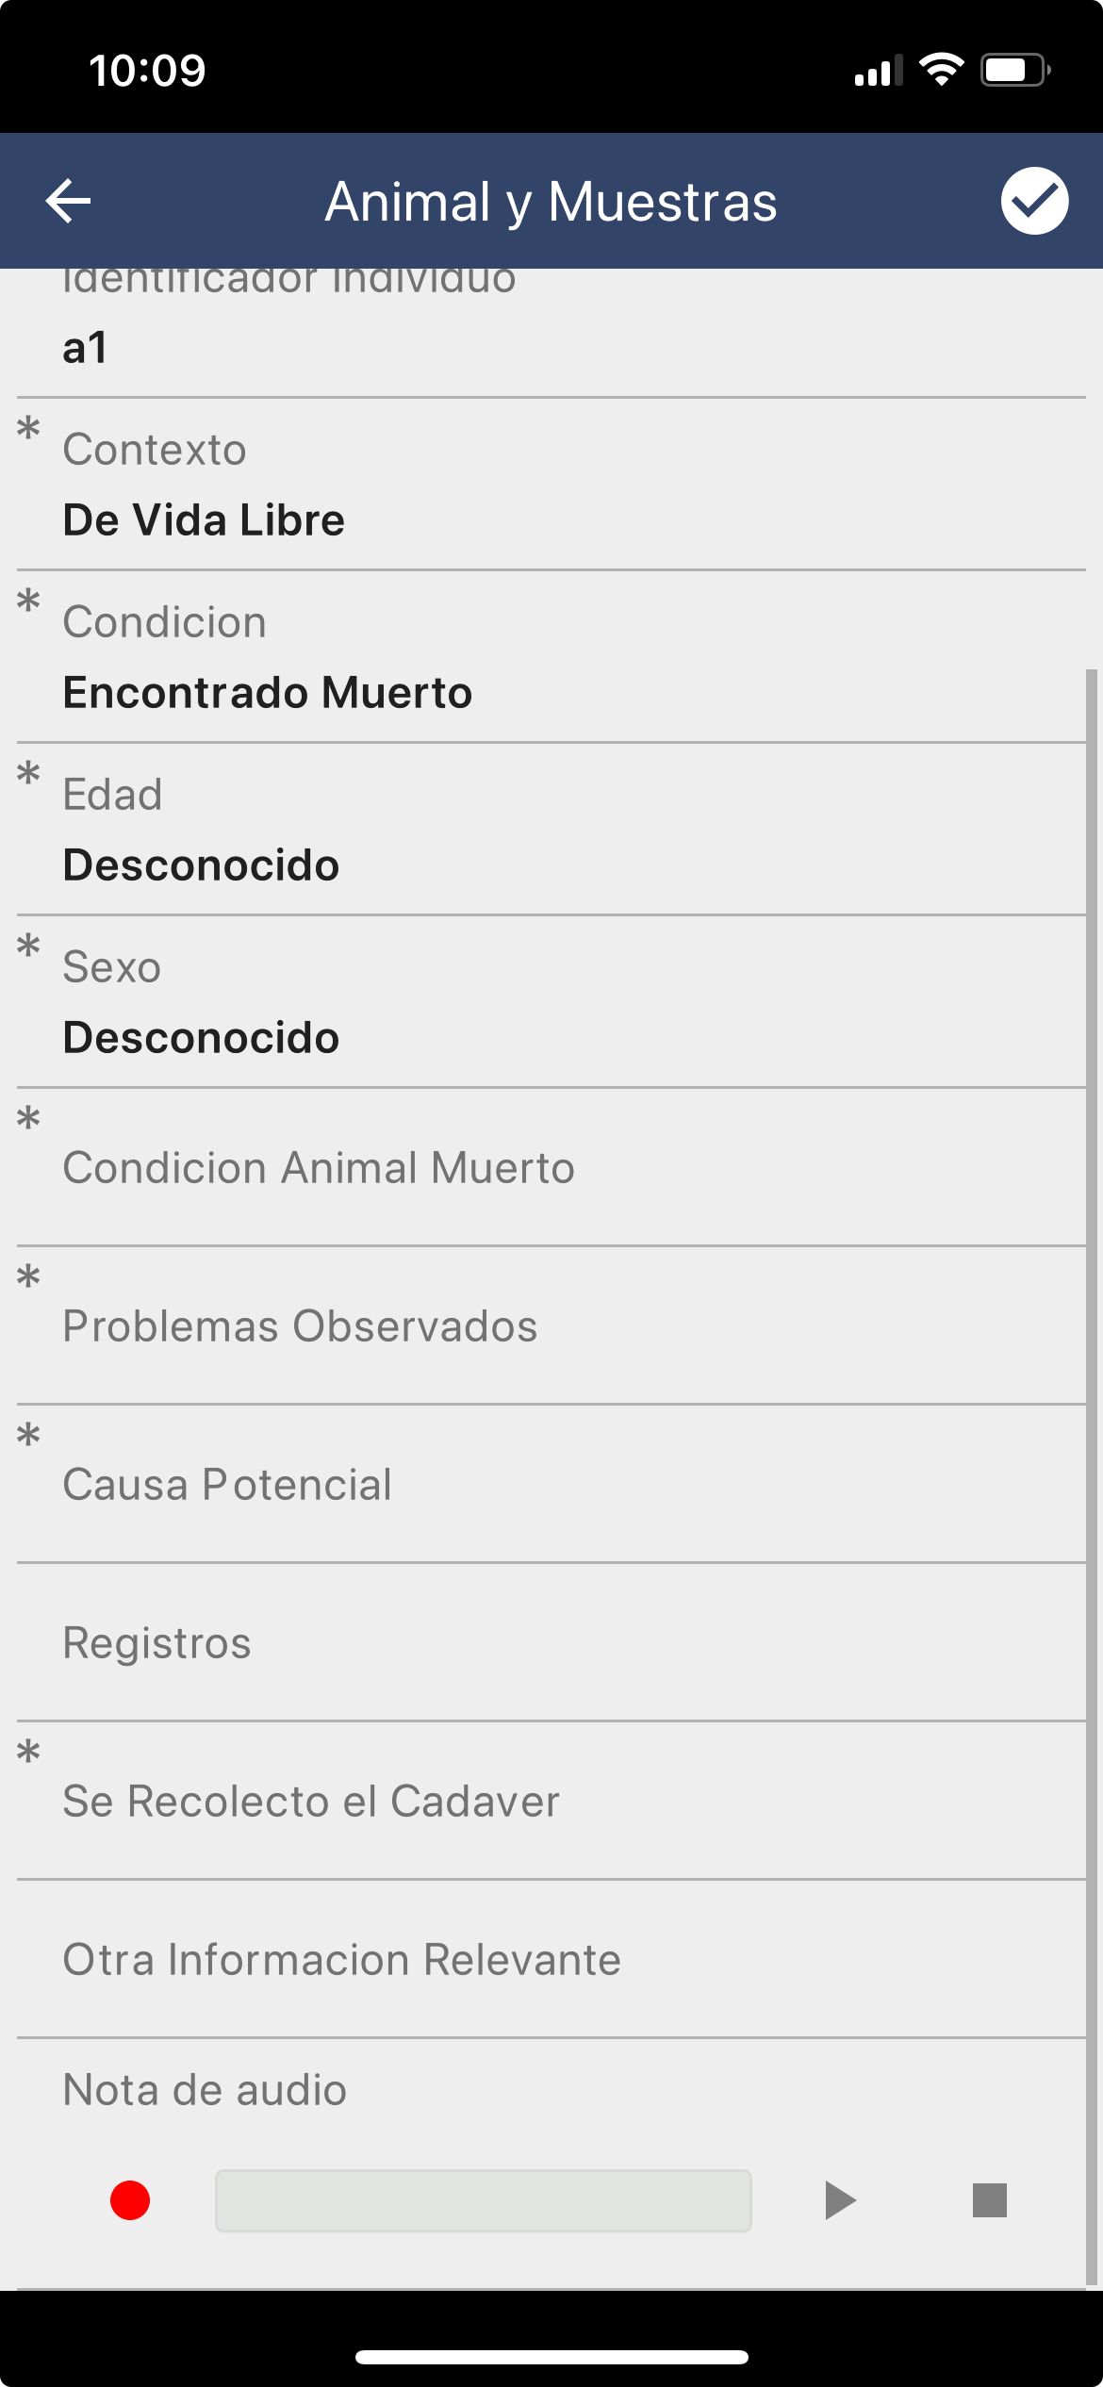

Slide 37
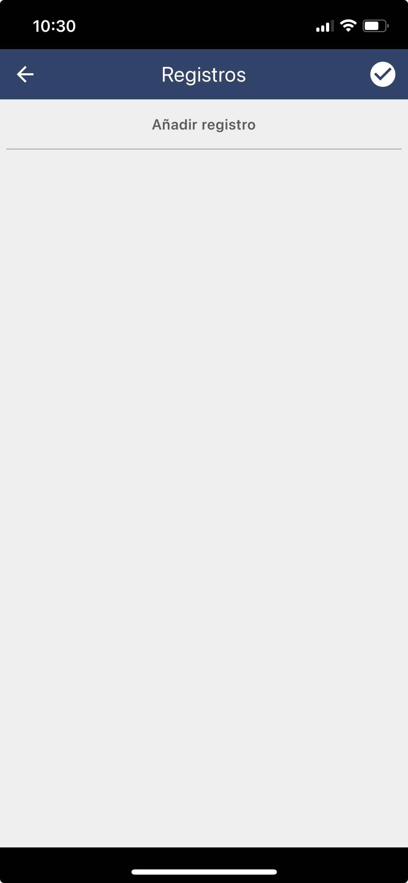


Slide 38
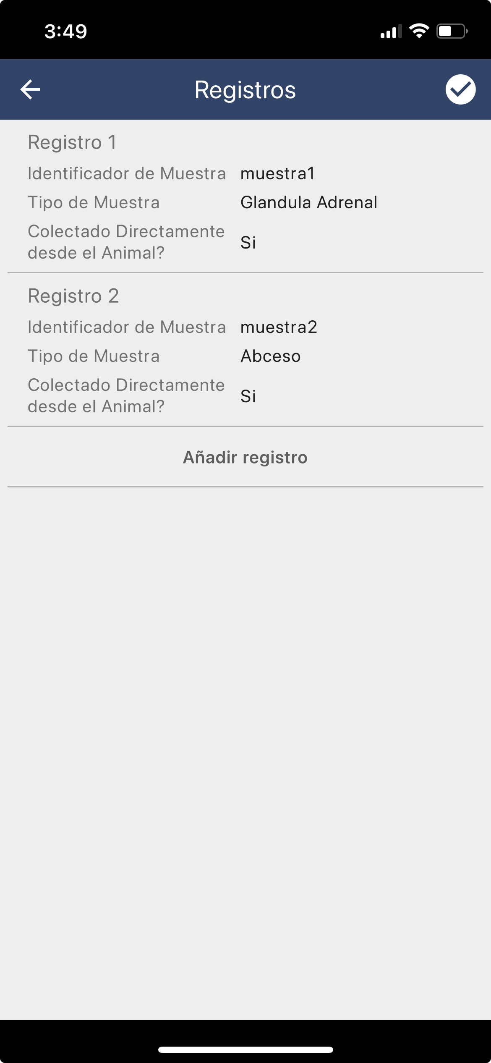

Slide 39
